Slide 1
Программирование на языке Паскаль
‹#›
Введение
Ветвления
Сложные условия
Циклы
Циклы с условием
Оператор выбора
Графика
Графики функций
Процедуры
Рекурсия
Анимация
Функции
Случайные числа
© К.Ю. Поляков, 2006-2009

Slide 2
Программирование на языке Паскаль
‹#›
Тема 1. Введение
© К.Ю. Поляков, 2006-2009

Slide 3
‹#›
Алгоритм
Алгоритм – это четко определенный план действий для исполнителя.
Свойства алгоритма
дискретность: состоит из отдельных шагов (команд)
понятность: должен включать только команды, известные исполнителю (входящие в СКИ)
определенность: при одинаковых исходных данных всегда выдает один и тот же результат
конечность: заканчивается за конечное число шагов
массовость: может применяться многократно при различных исходных данных
корректность: дает верное решение при любых допустимых исходных данных
Notes:
‹#›

Slide 4
‹#›
Программа
Программа – это
алгоритм, записанный на каком-либо языке программирования
набор команд для компьютера
Команда – это описание действий, которые должен выполнить компьютер.
откуда взять исходные данные?
что нужно с ними сделать?
Оператор – это команда языка программирования высокого уровня.
1970 – язык Паскаль (Н. Вирт)
Notes:
‹#›

Slide 5
‹#›
Простейшая программа
название программы
program qq;
begin { начало программы }
end. { конец программы }
комментарии в фигурных скобках не обрабатываются
?
Что делает эта программа?
Notes:
‹#›

Slide 6
‹#›
Вывод текста на экран
program qq;
begin
write('2+'); { без перехода }
writeln('2=?'); { на новую строку}
writeln('Ответ: 4');
end.
Протокол:
2+2=?
Ответ: 4
Notes:
‹#›

Slide 7
‹#›
Задания
«4»: Вывести на экран текст "лесенкой"
Вася
пошел
гулять
«5»: Вывести на экран рисунок из букв
Ж
ЖЖЖ
ЖЖЖЖЖ
ЖЖЖЖЖЖЖ
HH HH
ZZZZZ
Notes:
‹#›

Slide 8
‹#›
Переменные
Задача. Ввести с клавиатуры два числа и найти их сумму.
Протокол:
Введите два целых числа
25 30
25+30=55
компьютер
пользователь
компьютер считает сам!
?
Как ввести числа в память?
Где хранить введенные числа?
Как вычислить?
Как вывести результат?
Notes:
‹#›

Slide 9
‹#›
Программа
program qq;
begin
{ ввести два числа }
{ вычислить их сумму }
{ вывести сумму на экран }
end.
Псевдокод: алгоритм на русском языке с элементами Паскаля.
!
Компьютер не может исполнить псевдокод!
Notes:
‹#›

Slide 10
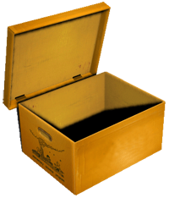
‹#›
Переменные
Переменная – это величина, имеющая имя, тип и значение. Значение переменной можно изменять во время работы программы.
Значение
Другой тип данных
a
?
Поместится?
!
В переменной хранятся данные определенного типа!
Имя
Notes:
‹#›

Slide 11
‹#›
Имена переменных
В именах МОЖНО использовать
латинские буквы (A-Z)
цифры
знак подчеркивания _
заглавные и строчные буквы не различаются
имя не может начинаться с цифры
В именах НЕЛЬЗЯ использовать
русские буквы
пробелы
скобки, знаки +, =, !, ? и др.
Какие имена правильные??
AXby R&B 4Wheel Вася “PesBarbos” TU154 [QuQu] _ABBA A+B
Notes:
‹#›

Slide 12
‹#›
Переменные
Типы переменных:
integer { целая }
real { вещественная }
и другие…
Выделение места в памяти
Объявление переменных:
variable – переменная
тип – целые
var a, b, c: integer;
список имен переменных
Notes:
‹#›

Slide 13
‹#›
Как записать значение в переменную?
Оператор присваивания
!
При записи нового значения старое стирается!
5
a := 5;
Оператор – это команда языка программирова-ния (инструкция).
Оператор присваивания – это команда для записи нового значения в переменную.
Notes:
‹#›

Slide 14
‹#›
Блок-схема линейного алгоритма
начало
блок «начало»
ввод a, b
блок «ввод»
c := a + b;
блок «процесс»
вывод c
блок «вывод»
конец
блок «конец»
Notes:
‹#›

Slide 15

‹#›
Как ввести значение с клавиатуры
Оператор ввода
5
read ( a );
!
Программа ждет, пока пользователь введет значение и нажмет Enter.
Введенное значение записывается в переменную a.
Notes:
‹#›

Slide 16
‹#›
Ввод значений двух переменных
Ввод значений двух переменных (через пробел или Enter).
read ( a, b );
через пробел:
25 30
через Enter:
25
30
25
a
30
b
25
a
30
b
Notes:
‹#›

Slide 17
‹#›
Оператор вывода
write( a );
{ вывод значения переменной a}
writeln( a );
{ вывод значения переменной a и переход на новую строчку}
writeln( 'Привет!' );
{ вывод текста }
writeln( 'Ответ: ', c );
{вывод текста и значения переменной c}
writeln ( a, '+', b, '=', c );
Notes:
‹#›

Slide 18
‹#›
Сложение двух чисел
Задача. Ввести два целых числа и вывести на экран их сумму.
Простейшее решение:
program qq;
var a, b, c: integer;
begin
read ( a, b );
c := a + b;
writeln ( c );
end.
?
Что плохо?
Notes:
‹#›

Slide 19
‹#›
Полное решение
program qq;
var a, b, c: integer;
begin
writeln('Введите два целых числа');
read ( a, b );
c := a + b;
writeln ( a, '+', b, '=', c );
end.
компьютер
Протокол:
Введите два целых числа
25 30
25+30=55
пользователь
Notes:
‹#›

Slide 20
‹#›
Как изменить значение переменной?
Пример:
program qq;
var a, b: integer;
begin
a := 5;
b := a + 2;
a := (a + 2)*(b – 3);
b := b + 1;
end.
a
?
5
5
b
?
7
5+2
a
5
28
7*4
b
7
8
7+1
Notes:
‹#›

Slide 21
‹#›
Арифметические операции
+ сложение – вычитание
* умножение / деление
div деление нацело (остаток отбрасывается)
mod остаток от деления
var a, b: integer;
begin
a := 7*3 - 4; { 17 }
a := a * 5; { 85 }
b := a div 10; { 8 }
a := a mod 10; { 5 }
end.
Notes:
‹#›

Slide 22
‹#›
Какие операторы неправильные?
program qq;
var a, b: integer;
x, y: real;
begin
a := 5;
10 := x;
y := 7,8;
b := 2.5;
x := 2*(a + y);
a := b + x;
end.
имя переменной должно быть слева от знака :=
целая и дробная часть отделяются точкой
нельзя записывать вещественное значение в целую переменную
Notes:
‹#›

Slide 23
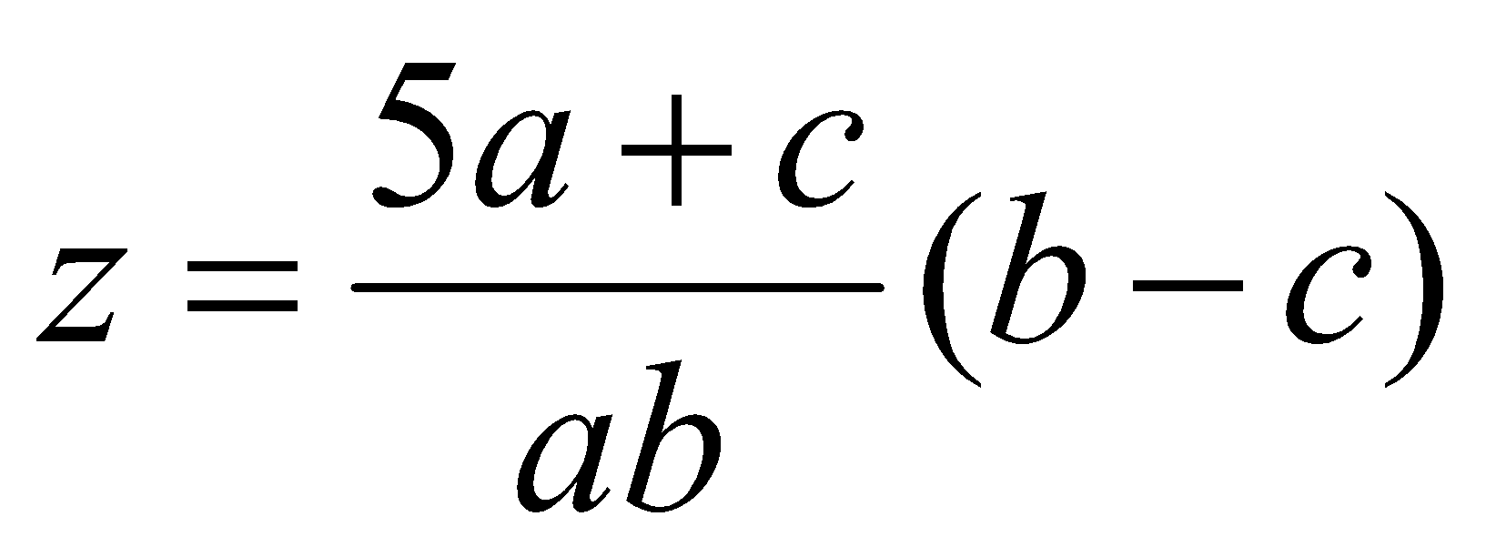
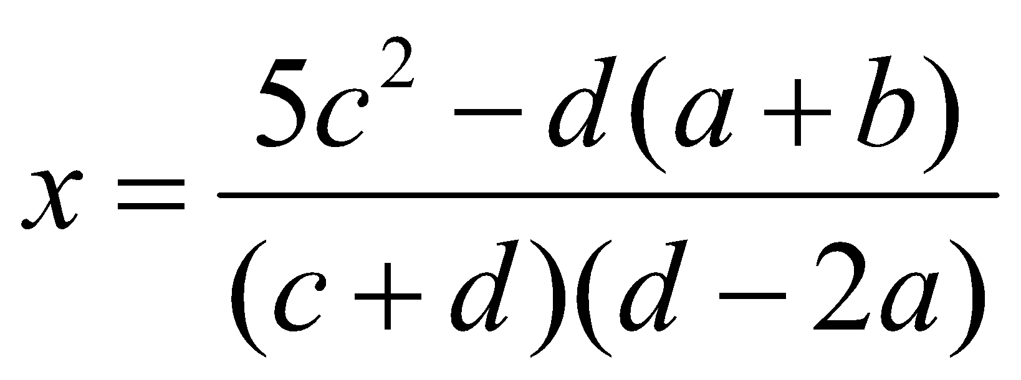
‹#›
Порядок выполнения операций
вычисление выражений в скобках
умножение, деление, div, mod слева направо
сложение и вычитание слева направо
1 2 4 5 3 6
z := (5*a+c)/a*(b-c)/ b;
2 3 5 4 1 10 6 9 8 7
x:=(5*c*c-d*(a+b))/((c+d)*(d-2*a));
Notes:
‹#›

Slide 24
‹#›
Ручная прокрутка программы
program qq;
var a, b: integer;
begin
a := 5;
b := a + 2;
a := (a + 2)*(b – 3);
b := a div 5;
a := a mod b;
a := a + 1;
b := (a + 14) mod 7;
end.
a | b
? | ?
5
 | 7
28
 | 5
3
4
 | 4
Notes:
‹#›

Slide 25
‹#›
Вывод целых чисел
program qq;
var a, b: integer;
begin
a := 15;
b := 45;
writeln ( a, b );
writeln ( a:4, b:4 );
end.
1545
15 45
символов
на число
Notes:
‹#›

Slide 26
‹#›
Вывод вещественных чисел
program qq;
var x: real;
begin
x := 12.345678;
writeln ( x );
writeln ( x:10 );
writeln ( x:7:2 );
end.
всего символов
1,234568∙10¹
1.234568E+001
1.23E+001
12.35
всего символов
в дробной части
Notes:
‹#›

Slide 27
‹#›
Задания
«4»: Ввести три числа, найти их сумму и произведение.
Пример:
Введите три числа:
4 5 7
4+5+7=16
4*5*7=140
«5»: Ввести три числа, найти их сумму, произведение и среднее арифметическое.
Пример:
Введите три числа:
4 5 7
4+5+7=16
4*5*7=140
(4+5+7)/3=5.33
Notes:
‹#›

Slide 28
Программирование на языке Паскаль
‹#›
Тема 2. Ветвления
© К.Ю. Поляков, 2006-2009

Slide 29
‹#›
Разветвляющиеся алгоритмы
Задача. Ввести два целых числа и вывести на экран наибольшее из них.
Идея решения: надо вывести на экран первое число, если оно больше второго, или второе, если оно больше первого.
Особенность: действия исполнителя зависят от некоторых условий (если … иначе …).
Алгоритмы, в которых последовательность шагов зависит от выполнения некоторых условий, называются разветвляющимися.
Notes:
‹#›

Slide 30
‹#›
Вариант 1. Блок-схема
начало
блок «решение»
ввод a,b
полная форма ветвления
да
a > b?
нет
max:= a;
max:= b;
вывод max
конец
?
Если a = b?
Notes:
‹#›

Slide 31
‹#›
Вариант 1. Программа
program qq;
var a, b, max: integer;
begin
writeln('Введите два целых числа');
read ( a, b );
if a > b then begin
end
else begin
end;
writeln ('Наибольшее число ', max);
end.
полная форма условного оператора
max := a;
max := b;
Notes:
‹#›

Slide 32
‹#›
Условный оператор
if <условие> then begin
{что делать, если условие верно}
end
else begin
{что делать, если условие неверно}
end;
Особенности:
перед else НЕ ставится точка с запятой
вторая часть (else …) может отсутствовать (неполная форма)
если в блоке один оператор, можно убрать слова begin и end
Notes:
‹#›

Slide 33
‹#›
Что неправильно?
if a > b then begin
a := b;
end
else
b := a;
end;
if a > b then begin
a := b;
else begin
b := a;
end;
end
begin
if a > b then begin
a := b;
end
else b > a begin
b := a;
end;
if a > b then begin
a := b;
end;
else begin
b := a;
end;
end
begin
Notes:
‹#›

Slide 34
‹#›
Вариант 2. Блок-схема
начало
ввод a,b
max:= a;
неполная форма ветвления
да
b > a?
нет
max:= b;
вывод max
конец
Notes:
‹#›

Slide 35
‹#›
Вариант 2. Программа
program qq;
var a, b, max: integer;
begin
writeln('Введите два целых числа');
read ( a, b );
max := a;
if b > a then
max := b;
writeln ('Наибольшее число ', max);
end.
неполная форма условного оператора
Notes:
‹#›

Slide 36
‹#›
Вариант 2Б. Программа
program qq;
var a, b, max: integer;
begin
writeln('Введите два целых числа');
read ( a, b );
max := b;
if ??? then
???
writeln ('Наибольшее число ', max);
end.
a > b
max := a;
Notes:
‹#›

Slide 37
‹#›
Что неправильно?
if a > b then begin
a := b;
end;
else b := a;
if a > b then begin
a := b;
else b := a;
a := b
end
if a > b then
a := b;
else b := a; end;
if a > b then
else begin
b := a;
end;
if b >= a then
b := a;
a := b
Notes:
‹#›

Slide 38
‹#›
Задания
«4»: Ввести три числа и найти наибольшее из них.
Пример:
Введите три числа:
4 15 9
Наибольшее число 15
«5»: Ввести пять чисел и найти наибольшее из них.
Пример:
Введите пять чисел:
4 15 9 56 4
Наибольшее число 56
Notes:
‹#›

Slide 39
Программирование на языке Паскаль
‹#›
Тема 3. Сложные условия
© К.Ю. Поляков, 2006-2009

Slide 40
‹#›
Сложные условия
Задача. Фирма набирает сотрудников от 25 до 40 лет включительно. Ввести возраст человека и определить, подходит ли он фирме (вывести ответ «подходит» или «не подходит»).
Особенность: надо проверить, выполняются ли два условия одновременно.
?
Можно ли решить известными методами?
Notes:
‹#›

Slide 41
‹#›
Вариант 1. Алгоритм
начало
ввод x
да
x >= 25?
нет
да
x <= 40?
нет
'подходит'
'не подходит'
'не подходит'
конец
Notes:
‹#›

Slide 42
‹#›
Вариант 1. Программа
program qq;
var x: integer;
begin
writeln('Введите возраст');
read ( x );
if x >= 25 then
if x <= 40 then
writeln ('Подходит')
else writeln ('Не подходит')
else
writeln ('Не подходит');
end.
Notes:
‹#›

Slide 43
‹#›
Вариант 2. Алгоритм
начало
ввод x
x >= 25 и
x <= 40?
да
нет
'подходит'
'не подходит'
конец
Notes:
‹#›

Slide 44
‹#›
Вариант 2. Программа
program qq;
var x: integer;
begin
writeln('Введите возраст');
read ( x );
if (x >= 25) and (x <= 40) then
writeln ('Подходит')
else writeln ('Не подходит')
end.
сложное условие
Notes:
‹#›

Slide 45
‹#›
Сложные условия
Простые условия (отношения)
< <= > >= = <>
Сложное условие – это условие, состоящее из нескольких простых условий (отношений), связанных с помощью логических операций:
not – НЕ (отрицание, инверсия)
and – И (логическое умножение, конъюнкция, одновременное выполнение условий)
or – ИЛИ (логическое сложение, дизъюнкция, выполнение хотя бы одного из условий)
xor – исключающее ИЛИ (выполнение только одного из двух условий, но не обоих)
равно
не равно
Notes:
‹#›

Slide 46
‹#›
Сложные условия
Порядок выполнения (приоритет = старшинство)
выражения в скобках
not
and
or, xor
<, <=, >, >=, =, <>
Особенность – каждое из простых условий обязательно заключать в скобки.
Пример
4 1 6 2 5 3
if not (a > b) or (c <> d) and (b <> a)
then begin
...
end
Notes:
‹#›

Slide 47
‹#›
Сложные условия
Истинно или ложно при a := 2; b := 3; c := 4;
not (a > b)
(a < b) and (b < c)
not (a >= b) or (c = d)
(a < c) or (b < c) and (b < a)
(a < b) xor not (b > c)
Для каких значений x истинны условия:
(x < 6) and (x < 10)
(x < 6) and (x > 10)
(x > 6) and (x < 10)
(x > 6) and (x > 10)
(x < 6) or (x < 10)
(x < 6) or (x > 10)
(x > 6) or (x < 10)
(x > 6) or (x > 10)
True
True
True
True
FALSE
(-∞; 6)
x < 6
∅
(6; 10)
(10; ∞)
x > 10
(-∞; 10)
x < 10
(-∞; 6) ∪ (10;∞)
(-∞; ∞)
(6; ∞)
x > 6
Notes:
‹#›

Slide 48
‹#›
Задания
«4»: Ввести номер месяца и вывести название времени года.
Пример:
Введите номер месяца:
4
весна
«5»: Ввести возраст человека (от 1 до 150 лет) и вывести его вместе с последующим словом «год», «года» или «лет».
Пример:
Введите возраст: Введите возраст:
24 57
Вам 24 года Вам 57 лет
Notes:
‹#›

Slide 49
Программирование на языке Паскаль
‹#›
Тема 4. Циклы
© К.Ю. Поляков, 2006-2009

Slide 50
‹#›
Циклы
Цикл – это многократное выполнение одинаковой последовательности действий.
цикл с известным числом шагов
цикл с неизвестным числом шагов (цикл с условием)
Задача. Вывести на экран 5 раз слово «Привет».
Особенность: одинаковые действия выполняются 5 раз.
?
Можно ли решить известными методами?
Notes:
‹#›

Slide 51
‹#›
Циклы
program qq;
begin
writeln('Привет');
writeln('Привет');
writeln('Привет');
writeln('Привет');
writeln('Привет');
end.
?
Что плохо?
Notes:
‹#›

Slide 52
‹#›
Циклы
program qq;
begin
{ сделай 5 раз }
writeln('Привет');
end.
?
Как отсчитать ровно 5 раз?
?
Как запоминать, сколько раз уже сделали?
i := i + 1;
Notes:
‹#›

Slide 53
‹#›
Алгоритм
начало
еще не сделали ни одного раза
i := 0;
проверить, все ли сделали
i = 5?
да
конец
нет
вывод на экран
Привет!
i := i + 1;
считаем очередной шаг
Notes:
‹#›

Slide 54
‹#›
Циклы
program qq;
var i: integer;
begin
for i:=1 to 5 do
writeln('Привет');
end.
«Для всех i от 1 до 5
делай …»
for i:=1 to 5 do
Если в цикле более одного оператора:
begin
for i:=1 to 5 do begin
write('Привет');
writeln(', Вася!');
end;
?
Что получится?
end;
Notes:
‹#›

Slide 55
‹#›
Циклы
Задача. Вывести на экран квадраты и кубы целых чисел от 1 до 8 (от a до b).
Особенность: одинаковые действия выполняются 8 раз.
?
Можно ли решить известными методами?
i := 1; { очередное число }
i2 := i*i; { его квадрат }
i3 := i2*i; { куб }
writeln(i:4, i2:4, i3:4);
i := 2;
...
?
А если начальное и конечное значения вводятся с клавиатуры?
Notes:
‹#›

Slide 56
‹#›
Алгоритм
начало
задать начальное значение переменной цикла
i := 1;
проверить, все ли сделали
i <= 8?
нет
конец
да
вычисляем квадрат и куб
i2 := i * i;
i3 := i2 * i;
вывод результата
i, i2, i3
перейти к следующему i
i := i + 1;
Notes:
‹#›

Slide 57
‹#›
Алгоритм (с блоком «цикл»)
начало
блок «цикл»
i := 1,8
конец
i2 := i * i;
i3 := i2 * i;
тело цикла
i, i2, i3
Notes:
‹#›

Slide 58
‹#›
Программа
program qq;
var i, i2, i3: integer;
begin
for i:=1 to 8 do begin
i2 := i*i;
i3 := i2*i;
writeln(i:4, i2:4, i3:4);
end;
end.
начальное значение
переменная
цикла
конечное значение
Notes:
‹#›

Slide 59
‹#›
Цикл с уменьшением переменной
Задача. Вывести на экран квадраты и кубы целых чисел от 8 до 1 (в обратном порядке).
Особенность: переменная цикла должна уменьшаться.
Решение:
for i:=8 1 do begin
i2 := i*i;
i3 := i2*i;
writeln(i:4, i2:4, i3:4);
end;
downto
Notes:
‹#›

Slide 60
‹#›
Цикл с переменной
Увеличение переменной на 1:
for <переменная> := <начальное значение> to
<конечное значение> do begin
{тело цикла}
end;
Уменьшение переменной на 1:
for <переменная> := <начальное значение> downto
<конечное значение> do begin
{тело цикла}
end;
Notes:
‹#›

Slide 61
‹#›
Цикл с переменной
Особенности:
переменная цикла может быть только целой (integer)
шаг изменения переменной цикла всегда равен 1 (to) или -1 (downto)
если в теле цикла только один оператор, слова begin и end можно не писать:
если конечное значение меньше начального, цикл (to) не выполняется ни разу (проверка условия в начале цикла, цикл с предусловием)
for i:=1 to 8 do
writeln('Привет');
Notes:
‹#›

Slide 62
‹#›
Цикл с переменной
Особенности:
в теле цикла не разрешается изменять переменную цикла (почему?)
при изменении начального и конечного значения внутри цикла количество шагов не изменится:
n := 8;
for i:=1 to n do begin
writeln('Привет');
n := n + 1;
end;
нет зацикливания
Notes:
‹#›

Slide 63
‹#›
Цикл с переменной
Особенности:
после выполнения цикла во многих системах устанавливается первое значение переменной цикла, при котором нарушено условие:
for i:=1 to 8 do
writeln('Привет');
writeln('i=', i);
i=9
НЕ ДОКУМЕНТИРОВАНО
for i:=8 downto 1 do
writeln('Привет');
writeln('i=', i);
i=0
Notes:
‹#›

Slide 64
‹#›
Сколько раз выполняется цикл?
a := 1;
for i:=1 to 3 do a := a+1;
a = 4
a := 1;
for i:=3 to 1 do a := a+1;
a = 1
a := 1;
for i:=1 downto 3 do a := a+1;
a = 1
a := 1;
for i:=3 downto 1 do a := a+1;
a = 4
Notes:
‹#›

Slide 65
‹#›
Как изменить шаг?
Задача. Вывести на экран квадраты и кубы нечётных целых чисел от 1 до 9.
Особенность: переменная цикла должна увеличиваться на 2.
Проблема: в Паскале шаг может быть 1 или -1.
Решение:
for i:=1 to 9 do begin
if ??? then begin
i2 := i*i;
i3 := i2*i;
writeln(i:4, i2:4, i3:4);
end;
end;
выполняется только для нечетных i
i mod 2 = 1
i2 := i*i;
i3 := i2*i;
writeln(i:4, i2:4, i3:4);
?
Что плохо?
Notes:
‹#›

Slide 66
‹#›
Как изменить шаг? – II
Идея: Надо вывести всего 5 чисел, переменная k изменяется от 1 до 5. Начальное значение i равно 1, с каждым шагом цикла i увеличивается на 2.
Решение:
i := 1;
???
for k:=1 to 5 do begin
i2 := i*i;
i3 := i2*i;
writeln(i:4, i2:4, i3:4);
???
end;
i := i + 2;
Notes:
‹#›

Slide 67
‹#›
Как изменить шаг? – III
Идея: Надо вывести всего 5 чисел, переменная k изменяется от 1 до 5. Зная k, надо рассчитать i.
Решение:
k | 1 | 2 | 3 | 4 | 5
i | 1 | 3 | 5 | 7 | 9
i = 2k-1
for k:=1 to 5 do begin
???
i2 := i*i;
i3 := i2*i;
writeln(i:4, i2:4, i3:4);
end;
i := 2*k – 1;
Notes:
‹#›

Slide 68
‹#›
Задания
«4»: Ввести a и b и вывести квадраты и кубы чисел от a до b.
Пример:
Введите границы интервала:
4 6
4 16 64
5 25 125
6 36 216
«5»: Вывести квадраты и кубы 10 чисел следующей последовательности: 1, 2, 4, 7, 11, 16, …
Пример:
1 1 1
2 4 8
4 16 64
...
46 2116 97336
Notes:
‹#›

Slide 69
Программирование на языке Паскаль
‹#›
Тема 5. Циклы с условием
© К.Ю. Поляков, 2006-2009

Slide 70
‹#›
Цикл с неизвестным числом шагов
Пример: Отпилить полено от бревна. Сколько раз надо сделать движения пилой?
Задача: Ввести целое число (<2000000) и определить число цифр в нем.
Идея решения: Отсекаем последовательно последнюю цифру, увеличиваем счетчик.
Проблема: Неизвестно, сколько шагов надо сделать.
Решение: Надо остановиться, когда n = 0, т.е. надо делать «пока n <> 0».
n | count
123 | 0
12 | 1
1 | 2
0 | 3
Notes:
‹#›

Slide 71
‹#›
Алгоритм
начало
обнулить счетчик цифр
ввод n
count := 0;
выполнять «пока n <> 0»
n <> 0?
нет
да
count
count := count + 1;
n := n div 10;
конец
Notes:
‹#›

Slide 72
‹#›
Программа
program qq;
var n, count: integer;
begin
writeln('Введите целое число');
read(n);
count := 0;
while n <> 0 do begin
count := count + 1;
n := n div 10;
end;
writeln('В числе ', n, ' нашли ',
count, ' цифр');
end.
, n1: integer;
n1 := n;
выполнять «пока n <> 0»
while n <> 0 do begin
count := count + 1;
n := n div 10;
end;
n1,
?
Что плохо?
Notes:
‹#›

Slide 73
‹#›
Цикл с условием
while <условие> do begin
{тело цикла}
end;
Особенности:
можно использовать сложные условия:
если в теле цикла только один оператор, слова begin и end можно не писать:
while (a < b) and (b < c) do begin
{тело цикла}
end;
while a < b do
a := a + 1;
Notes:
‹#›

Slide 74
‹#›
Цикл с условием
Особенности:
условие пересчитывается каждый раз при входе в цикл
если условие на входе в цикл ложно, цикл не выполняется ни разу
если условие никогда не станет ложным, программа зацикливается
a := 4; b := 6;
while a > b do
a := a – b;
a := 4; b := 6;
while a < b do
d := a + b;
Notes:
‹#›

Slide 75
‹#›
Сколько раз выполняется цикл?
a := 4; b := 6;
while a < b do a := a + 1;
2 раза
a = 6
a := 4; b := 6;
while a < b do a := a + b;
1 раз
a = 10
a := 4; b := 6;
while a > b do a := a + 1;
0 раз
a = 4
a := 4; b := 6;
while a < b do b := a - b;
1 раз
b = -2
a := 4; b := 6;
while a < b do a := a - 1;
зацикливание
Notes:
‹#›

Slide 76
‹#›
Замена for на while и наоборот
i := 1;
while i <= 10 do begin
{тело цикла}
i := i + 1;
end;
for i:=1 to 10 do begin
{тело цикла}
end;
i := a;
while i >= b do begin
{тело цикла}
i := i - 1;
end;
for i:=a downto b do
begin
{тело цикла}
end;
Замена цикла for на while возможна всегда.
Замена while на for возможна только тогда, когда можно заранее рассчитать число шагов цикла.
Notes:
‹#›

Slide 77
‹#›
Задания
«4»: Ввести целое число и найти сумму его цифр.
Пример:
Введите целое число:
1234
Сумма цифр числа 1234 равна 10.
«5»: Ввести целое число и определить, верно ли, что в его записи есть две одинаковые цифры.
Пример:
Введите целое число: Введите целое число:
1234 1224
Нет. Да.
Notes:
‹#›

Slide 78
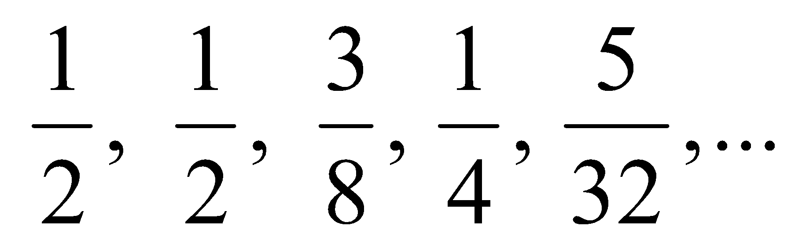
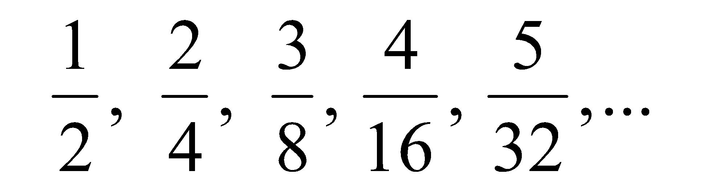
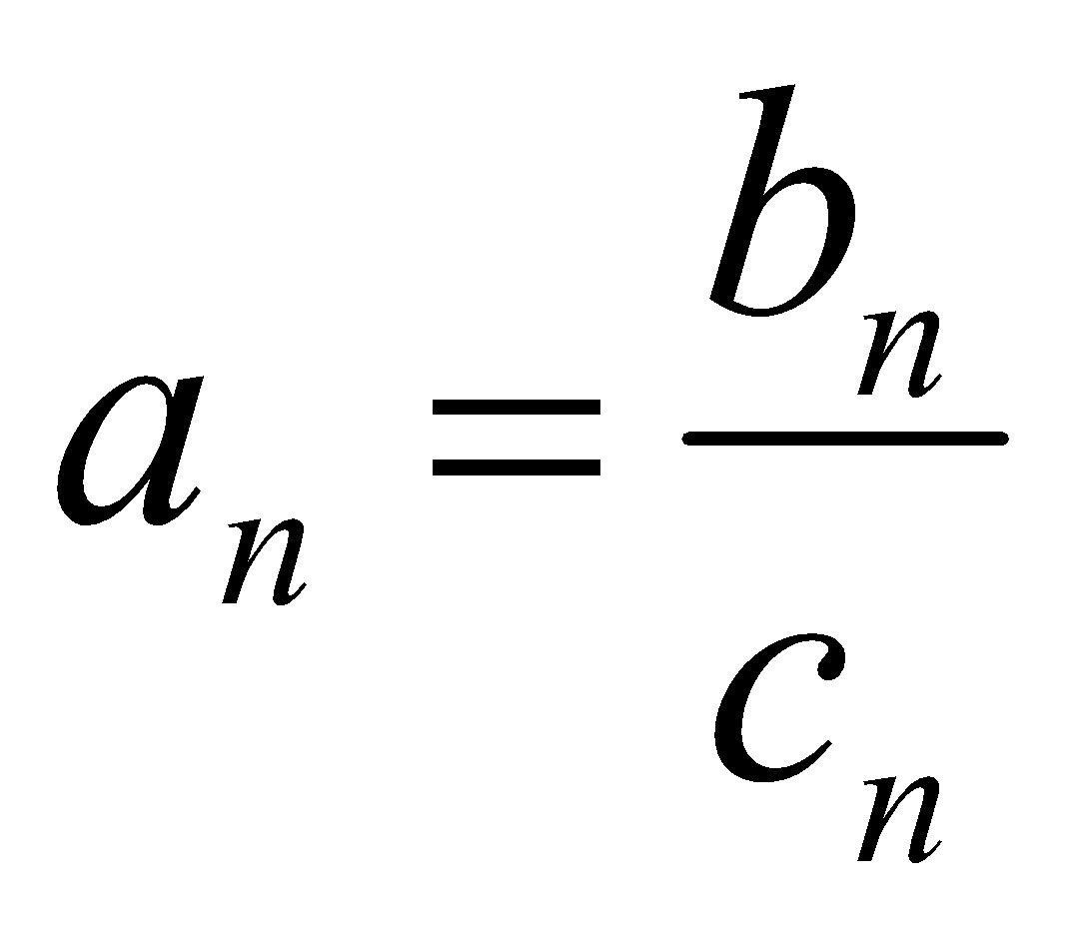
‹#›
Последовательности
Примеры:
1, 2, 3, 4, 5, …
1, 2, 4, 7, 11, 16, …
1, 2, 4, 8, 16, 32, …
a_{n} = n
a₁ = 1, a_{n+1} = a_{n}+1
a₁ = 1, a_{n+1} = a_{n} + n
a_{n} = 2^{n-1}
a₁ = 1, a_{n+1} = 2a_{n}
b₁ = 1, b_{n+1} = b_{n}+1
c₁ = 2, c_{n+1} = 2c_{n}
Notes:
‹#›

Slide 79
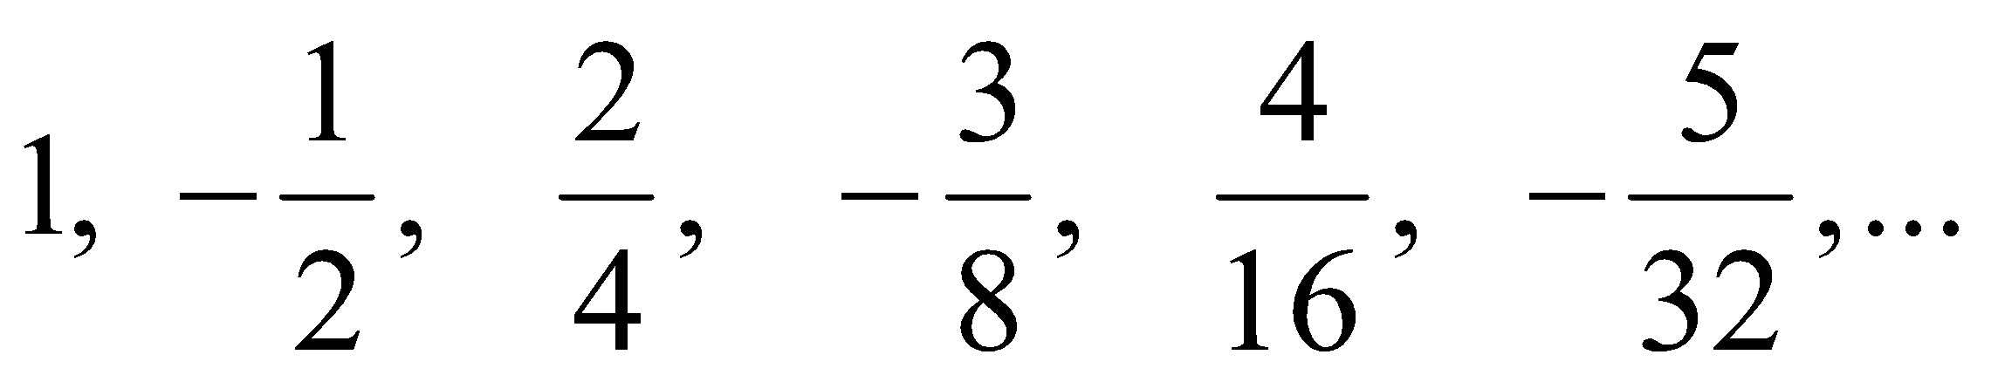
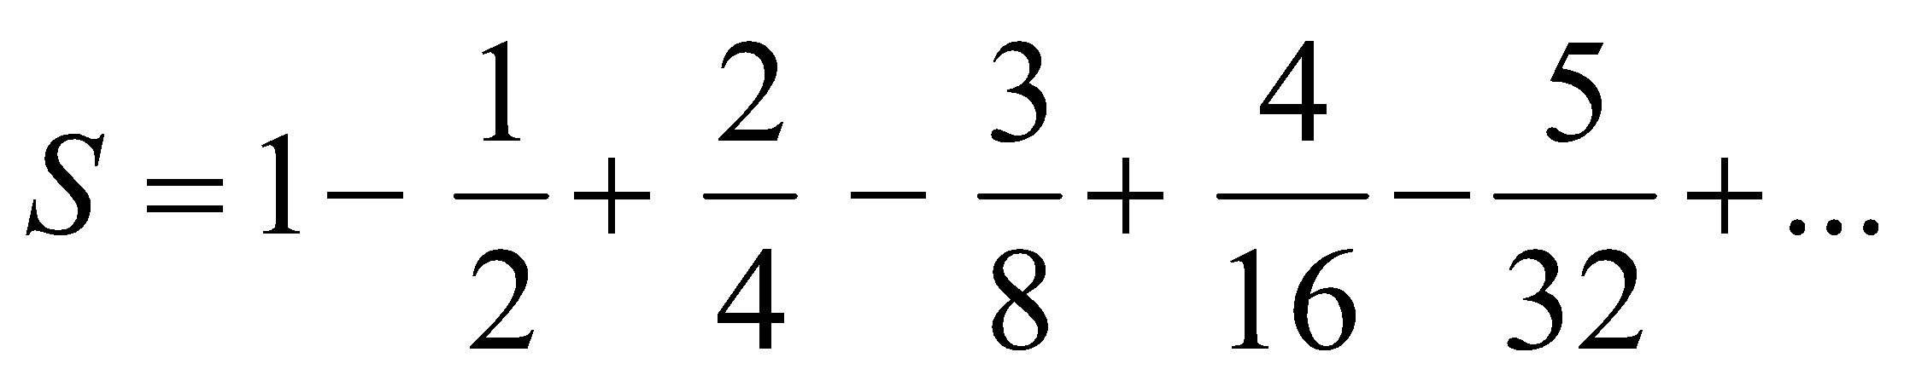
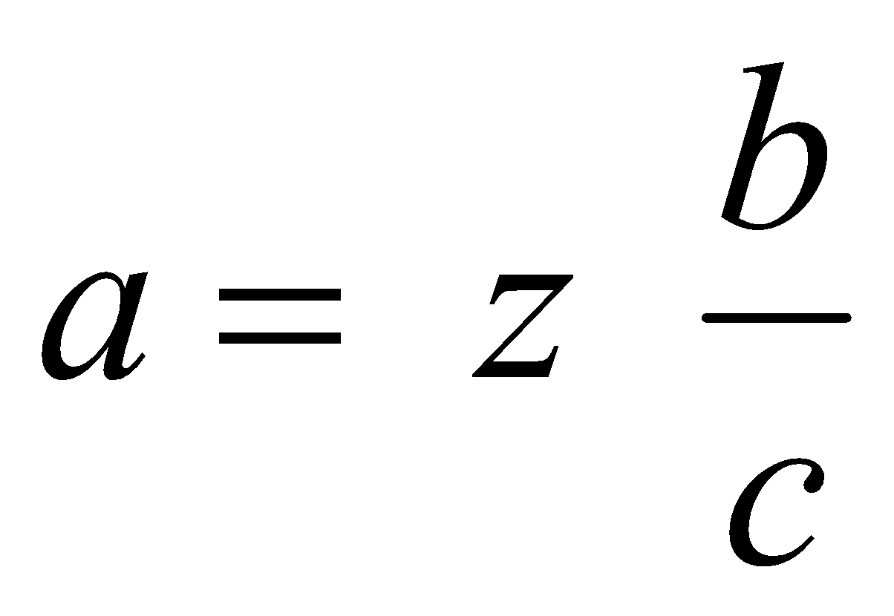
‹#›
Последовательности
Задача: найти сумму всех элементов последовательности,
которые по модулю больше 0,001:
Элемент последовательности (начиная с №2):
n | 1 | 2 | 3 | 4 | 5 | ...
b | 1 | 2 | 3 | 4 | 5 | ...
c | 2 | 4 | 8 | 16 | 32 | ...
z | -1 | 1 | -1 | 1 | -1 | ...
b := b+1;
c := 2*c;
z := -z;
Notes:
‹#›

Slide 80
‹#›
Алгоритм
начало
начальные значения
S := 0; b := 1; c := 2; z := -1; a := 1;
S := 0;
a := 1;
первый элемент
|a| > 0.001?
нет
да
новый элемент
S
S := S + a;
конец
a := z*b/c;
b := b + 1; c := 2*c; z := -z;
изменение
?
Перестановка?
Notes:
‹#›

Slide 81
‹#›
Программа
program qq;
var b, c, z: integer;
S, a: real;
begin
S := 0; z := -1;
b := 1; c := 2; a := 1;
while abs(a) > 0.001 do begin
S := S + a;
a := z * b / c;
z := - z;
b := b + 1;
c := c * 2;
end;
writeln('S =', S:10:3);
end.
начальные значения
S := 0; z := -1;
b := 1; c := 2; a := 1;
увеличение суммы
z := - z;
b := b + 1;
c := c * 2;
расчет элемента последовательности
переход к следующему слагаемому
Notes:
‹#›

Slide 82
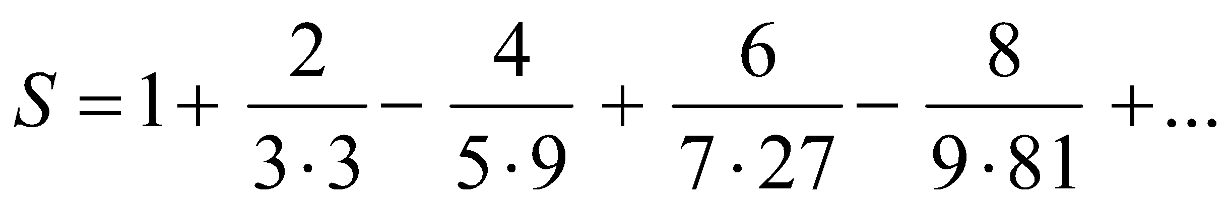
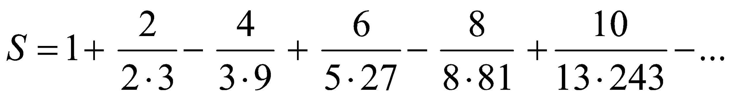
‹#›
Задания
«4»: Найти сумму элементов последовательности с точностью 0,001:
Ответ:
S = 1.157
«5»: Найти сумму элементов последовательности с точностью 0,001:
Ответ:
S = 1.220
Notes:
‹#›

Slide 83
‹#›
Цикл с постусловием
Задача: Ввести целое положительное число (<2000000) и определить число цифр в нем.
Проблема: Как не дать ввести отрицательное число или ноль?
Решение: Если вводится неверное число, вернуться назад к вводу данных (цикл!).
Особенность: Один раз тело цикла надо сделать в любом случае => проверку условия цикла надо делать в конце цикла (цикл с постусловием).
Цикл с постусловием – это цикл, в котором проверка условия выполняется в конце цикла.
Notes:
‹#›

Slide 84
‹#›
Цикл с постусловием: алгоритм
начало
ввод n
тело цикла
нет
n > 0?
условие ВЫХОДА
да
основной алгоритм
блок «типовой процесс»
конец
Notes:
‹#›

Slide 85
‹#›
Программа
program qq;
var n: integer;
begin
repeat
writeln('Введите положительное число');
read(n);
until n > 0;
... { основной алгоритм }
end.
repeat
writeln('Введите положительное число');
read(n);
until n > 0;
условие ВЫХОДА
until n > 0;
Особенности:
тело цикла всегда выполняется хотя бы один раз
после слова until ("до тех пор, пока не…") ставится условие ВЫХОДА из цикла
Notes:
‹#›

Slide 86
‹#›
Сколько раз выполняется цикл?
a := 4; b := 6;
repeat a := a + 1; until a > b;
3 раза
a = 7
a := 4; b := 6;
repeat a := a + b; until a > b;
1 раз
a = 10
a := 4; b := 6;
repeat a := a + b; until a < b;
зацикливание
a := 4; b := 6;
repeat b := a - b; until a < b;
2 раза
b = 6
a := 4; b := 6;
repeat a := a + 2; until a < b;
зацикливание
Notes:
‹#›

Slide 87
‹#›
Задания (с защитой от неверного ввода)
«4»: Ввести натуральное число и определить, верно ли, что сумма его цифр равна 10.
Пример:
Введите число >= 0: Введите число >= 0:
-234 1233
Нужно положительное число. Нет
Введите число >= 0:
1234
Да
«5»: Ввести натуральное число и определить, какие цифры встречаются несколько раз.
Пример:
Введите число >= 0: Введите число >= 0:
2323 1234
Повторяются: 2, 3 Нет повторов.
Notes:
‹#›

Slide 88
Программирование на языке Паскаль
‹#›
Тема 6. Оператор выбора
© К.Ю. Поляков, 2006-2009

Slide 89
‹#›
Оператор выбора
Задача: Ввести номер месяца и вывести количество дней в этом месяце.
Решение: Число дней по месяцам:
28 дней – 2 (февраль)
30 дней – 4 (апрель), 6 (июнь), 9 (сентябрь), 11 (ноябрь)
31 день – 1 (январь), 3 (март), 5 (май), 7 (июль), 8 (август), 10 (октябрь), 12 (декабрь)
Особенность: Выбор не из двух, а из нескольких вариантов в зависимости от номера месяца.
?
Можно ли решить известными методами?
Notes:
‹#›

Slide 90
‹#›
Алгоритм
начало
ввод M
выбор
M = 1?
да
D := 31;
нет
да
M = 2?
D := 28;
нет
M = 12?
да
D := 31;
ни один вариант не подошел
нет
ошибка
вывод D
конец
Notes:
‹#›

Slide 91
‹#›
Программа
program qq;
var M, D: integer;
begin
writeln('Введите номер месяца:');
read ( M );
case M of
2: begin D := 28; end;
4,6,9,11: begin D := 30; end;
1,3,5,7,8,10,12: D := 31;
else D := -1;
end;
if D > 0 then
writeln('В этом месяце ', D, ' дней.')
else
writeln('Неверный номер месяца');
end.
case M of
2: begin D := 28; end;
4,6,9,11: begin D := 30; end;
1,3,5,7,8,10,12: D := 31;
else D := -1;
end;
ни один вариант не подошел
Notes:
‹#›

Slide 92
‹#›
Оператор выбора
Особенности:
после case может быть имя переменной или арифметическое выражение целого типа (integer)
или символьного типа (char)
case i+3 of
1: begin a := b; end;
2: begin a := c; end;
end;
var c: char;
...
case c of
'а': writeln('Антилопа');
'б': writeln('Барсук');
else writeln('Не знаю');
end;
Notes:
‹#›

Slide 93
‹#›
Оператор выбора
Особенности:
если нужно выполнить только один оператор, слова begin и end можно не писать
нельзя ставить два одинаковых значения
case i+3 of
1: a := b;
2: a := c;
end;
case i+3 of
1: a := b;
1: a := c;
end;
Notes:
‹#›

Slide 94
‹#›
Оператор выбора
Особенности:
значения, при которых выполняются одинаковые действия, можно группировать
case i of
1: a := b;
2,4,6: a := c;
10..15: a := d;
20,21,25..30: a := e;
else writeln('Ошибка');
end;
перечисление
диапазон
смесь
Notes:
‹#›

Slide 95
‹#›
Что неправильно?
case a of
2: begin a := b;
4: a := c;
end;
case a of
2: a := b
4: a := c
end;
;
case a of
2..5: a := b;
4: a := c;
end;
case a of
0..2: a := b;
6..3: a := c;
end;
3..6:
begin
case a+c/2 of
2: a := b;
4: a := c;
end;
case a of
2: a := b; d := 0;
4: a := c;
end;
end;
Notes:
‹#›

Slide 96
‹#›
Задания (с защитой от неверного ввода)
«4»: Ввести номер месяца и вывести количество дней в нем, а также число ошибок при вводе.
Пример:
Введите номер месяца: Введите номер месяца:
-2 2
Введите номер месяца: В этом месяце 28 дней.
11 Вы вводили неверно 0 раз.
В этом месяце 30 дней.
Вы вводили неверно 1 раз.
«5»: Ввести номер месяца и номер дня, вывести число дней, оставшихся до Нового года.
Пример:
Введите номер месяца:
12
Введите день:
25
До Нового года осталось 6 дней.
Notes:
‹#›

Slide 97
Программирование на языке Паскаль
‹#›
Тема 7. Графика
© К.Ю. Поляков, 2006-2009

Slide 98
‹#›
Система координат
X
(0,0)
y
x
(x,y)
Y
Notes:
‹#›

Slide 99
‹#›
Управление цветом
Цвет и толщина линий, цвет точек:
Pen ( 1, 255, 0, 0 );
Цвет и стиль заливки:
Brush ( 1, 0, 255, 0 );
Цвет текста:
TextColor ( 0, 0, 255 );
толщина линии
R(red)
0..255
G(green)
0..255
B(blue)
0..255
0 – выключить
1 - включить
R
G
B
R
G
B
Notes:
‹#›

Slide 100
‹#›
Точки, отрезки и ломаные
(x, y)
Pen (1, 0, 0, 255);
Point (x, y);
(x₁, y₁)
(x₂, y₂)
Pen (1, 0, 255, 0); Line (x1, y1, x2, y2);
(x₁, y₁)
(x₂, y₂)
Pen (1, 255, 0, 0); MoveTo (x1, y1); LineTo (x2, y2);
LineTo (x3, y3);
LineTo (x4, y4);
LineTo (x5, y5);
(x₅, y₅)
(x₃, y₃)
(x₄, y₄)
Notes:
‹#›

Slide 101
‹#›
Фигуры с заливкой
(x₁, y₁)
Pen (1, 0, 0, 255);
Brush (1, 255, 255, 0);
Rectangle (x1, y1, x2, y2);
(x₂, y₂)
(x₁, y₁)
Pen (1, 255, 0, 0);
Brush (1, 0, 255, 0);
Ellipse (x1, y1, x2, y2);
(x₂, y₂)
?
Как отменить заливку?
(x, y)
Brush (1, 100, 200, 255);
Fill (x, y);
Notes:
‹#›

Slide 102
‹#›
Текст
TextColor (0, 0, 255);
Brush (1, 255, 255, 0);
Font (20, 30, 600);
MoveTo (x, y);
writeln ('Привет!');
(x, y)
Привет!
размер
10 пикселей
угол
поворота
насыщенность:
400 – нормальный
600 – жирный
30^{о}
Notes:
‹#›

Slide 103
‹#›
Пример
program qq;
begin
Pen(2, 255, 0, 255);
Brush(1, 0, 0, 255);
Rectangle(100, 100, 300, 200);
MoveTo(100, 100);
LineTo(200, 50);
LineTo(300, 100);
Brush(1, 255, 255, 0);
Fill(200, 75);
Pen(2, 255, 255, 255);
Brush(1, 0, 255, 0);
Ellipse(150, 100, 250, 200);
end.
(200, 50)
(100, 100)
(300, 200)
Notes:
‹#›

Slide 104
‹#›
Задания
«4»: «Лягушка»
«5»: «Корона»
Notes:
‹#›

Slide 105
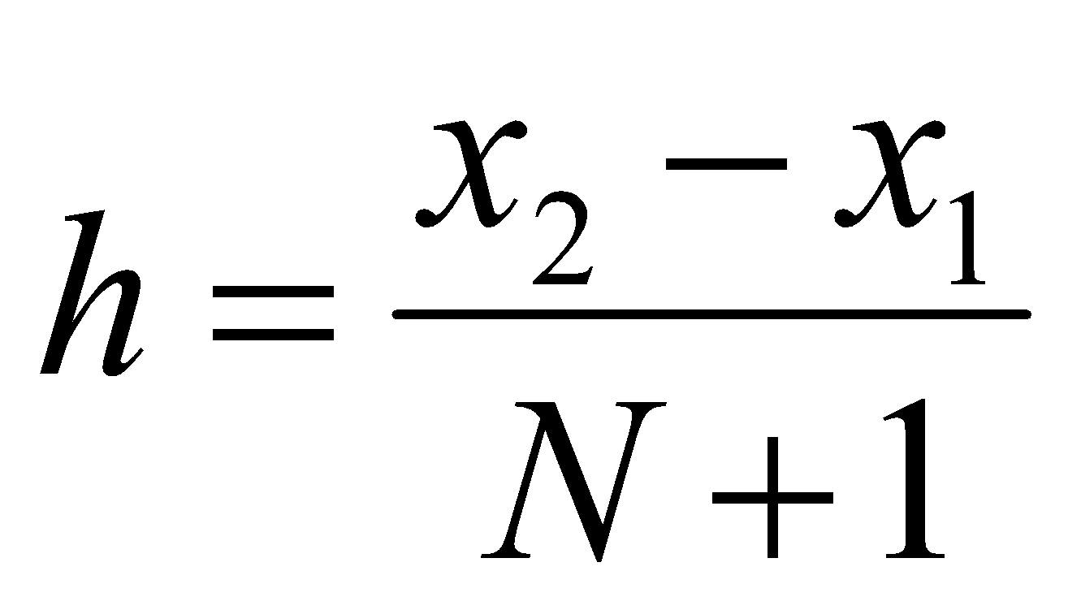
‹#›
Штриховка
N линий (N=5)
(x₁, y₁)
Rectangle (x1, y1, x2, y2);
Line( x1+h, y1, x1+h, y2);
Line( x1+2*h, y1, x1+2*h, y2);
Line( x1+3*h, y1, x1+3*h, y2);
...
h
(x₂, y₂)
x
x
Rectangle (x1, y1, x2, y2);
h := (x2 – x1) / (N + 1);
x := x1 + h;
for i:=1 to N do begin
Line( round(x), y1, round(x), y2);
x := x + h;
end;
var x, h: real;
округление до ближайшего целого
Notes:
‹#›

Slide 106
‹#›
Штриховка (программа)
(x₁, y₁)
N
program qq;
var i, x1, x2, y1, y2, N: integer;
h, x: real;
begin
x1 := 100; y1 := 100;
x2 := 300; y2 := 200;
N := 10;
Rectangle (x1, y1, x2, y2);
h := (x2 - x1) / (N + 1);
x := x1 + h;
for i:=1 to N do begin
Line(round(x), y1, round(x), y2);
x := x + h;
end;
end.
h
(x₂, y₂)
Notes:
‹#›

Slide 107
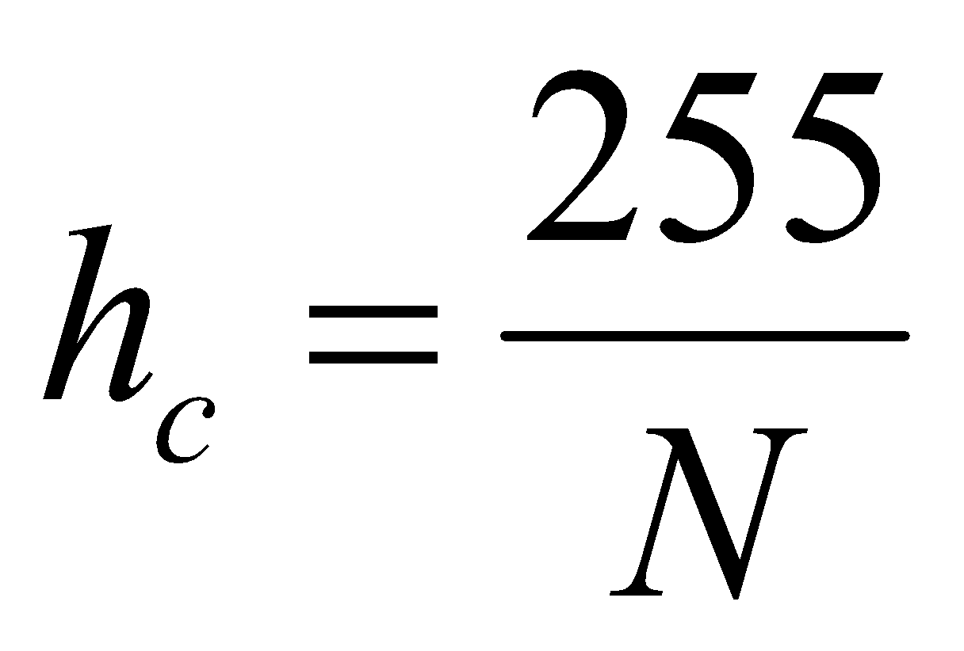
‹#›
Как менять цвет?
серый: R = G = B
(x₁, y₁)
x
Brush ( 1, c, c, c );
Fill ( ???, ??? );
(x-1, y₁+1)
Шаг изменения c:
(x₂, y₂)
hc := 255 div N;
c := 0;
for i:=1 to N+1 do begin
Line(round(x), y1, round(x), y2);
Brush(1, c, c, c );
Fill(round(x)-1, y1+1);
x := x + h; c := c + hc;
end;
var c, hc: integer;
Notes:
‹#›

Slide 108
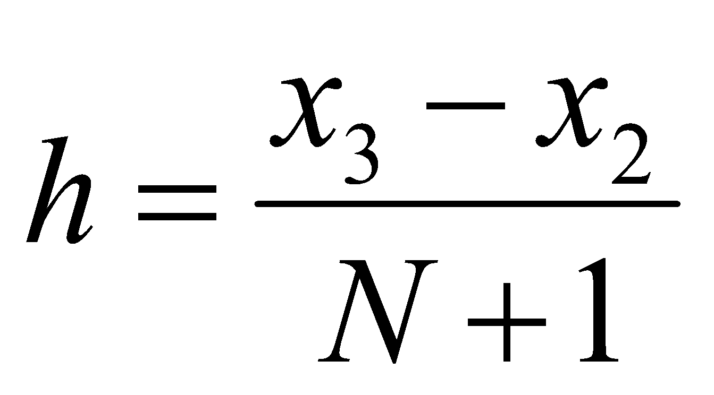
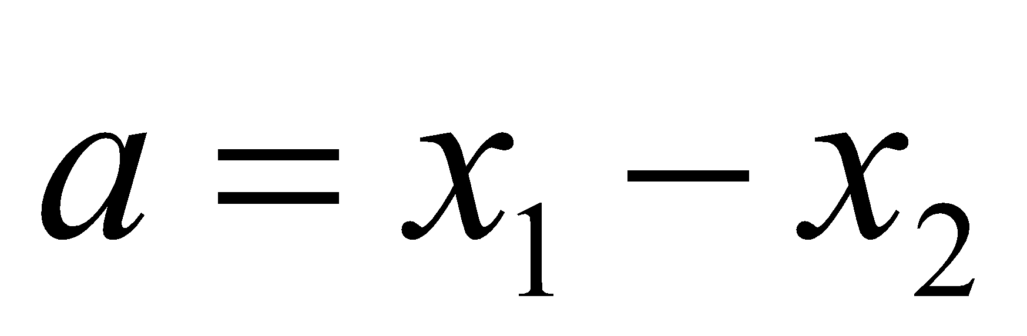
‹#›
Штриховка
a
(x₁, y₁)
(x₃+a, y₁)
Line( x1+h, y1, x1+h-a, y2);
Line( x1+2*h, y1, x1+2*h-a, y2);
Line( x1+3*h, y1, x1+3*h-a, y2);
...
(x₂, y₂)
(x₃, y₂)
h
x
x-a
h := (x3 – x2) / (N + 1);
a := x1 – x2;
x := x1 + h;
for i:=1 to N do begin
Line(round(x), y1, round(x-a), y2);
x := x + h;
end;
Notes:
‹#›

Slide 109
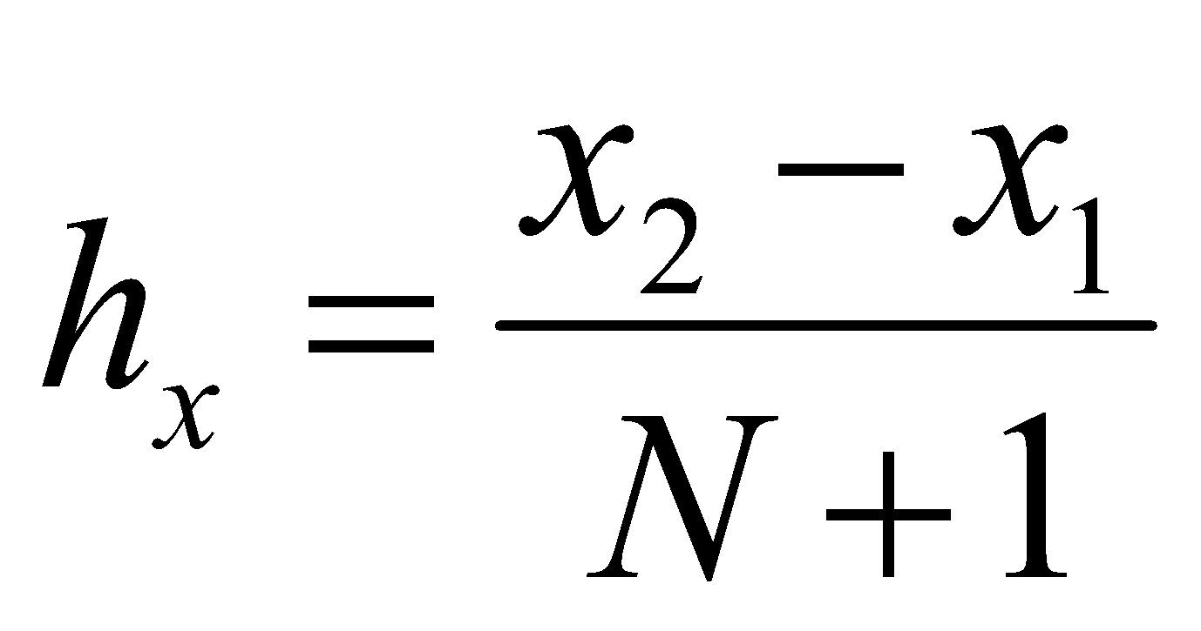
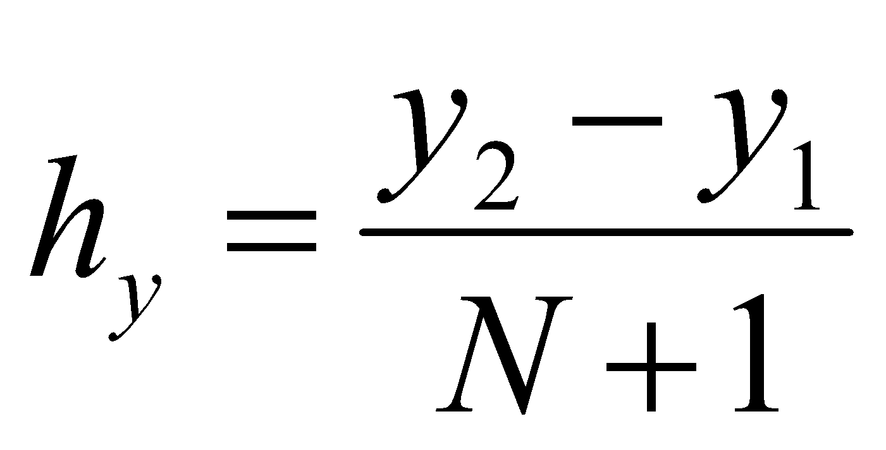
‹#›
Штриховка
(x₁, y₁)
h_{x}
Line( x1, y1+hy, x1+hx, y1+hy) ;
Line( x1, y1+2*hy, x1+2*hx, y1+2*hy);
Line( x1, y1+3*hy, x1+3*hx, y1+3*hy);
...
h_{y}
y
x
y
hx := (x2 – x1) / (N + 1);
hy := (y2 – y1) / (N + 1);
x := x1 + hx; y := y1 + hy;
for i:=1 to N do begin
Line(x1, round(y), round(x), round(y));
x := x + hx; y := y + hy;
end;
(x₂, y₂)
Notes:
‹#›

Slide 110
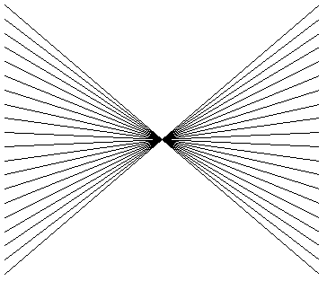
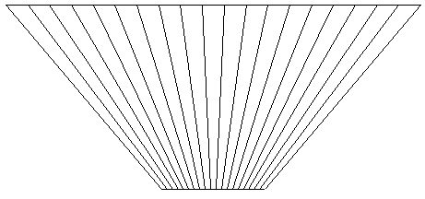
‹#›
Задания
«4»: Ввести с клавиатуры число линий и построить фигуру:
«5»: Ввести с клавиатуры число линий и построить фигуру:
Notes:
‹#›

Slide 111

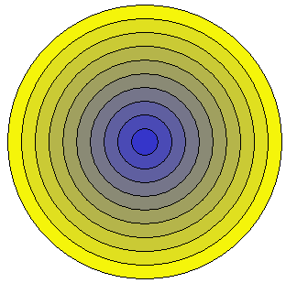
‹#›
Задания
«4»: Ввести с клавиатуры число линий штриховки и построить фигуру, залив все области разным цветом.
«5»: Ввести с клавиатуры число окружностей и построить фигуру, залив все области разным цветом.
Notes:
‹#›

Slide 112
Программирование на языке Паскаль
‹#›
Тема 8. Графики функций
© К.Ю. Поляков, 2006-2009

Slide 113
‹#›
Построение графиков функций
Задача: построить график функции y = 3 sin(x) на интервале от 0 до 2π.
Анализ:
максимальное значение y_{max} = 3 при x = π/2
минимальное значение y_{min} = -3 при x = 3π/2
Проблема: функция задана в математической системе координат, строить надо на экране, указывая координаты в пикселях.
Notes:
‹#›

Slide 114
‹#›
Преобразование координат
Математическая
система координат
Экранная система координат (пиксели)
Y
a
(0,0)
x
(x,y)
y_{э}
b
x_{э}
y
(x_{э},y_{э})
(0,0)
X
k – масштаб (длина изображения единичного отрезка на экране)
x_{э} = a + kx
y_{э} = b - ky
Notes:
‹#›

Slide 115
‹#›
Программа
program qq;
const a = 50; b = 200; k = 50;
xmin = 0; xmax = 6.2832;
var x, y, h: real;
xe, ye, w: integer;
begin
w := round((xmax - xmin)*k);
Line(a-10, b, a+w, b);
Line(a, 0, a, 2*b);
x := xmin; h := 0.05;
while x <= xmax do begin
y := 3*sin(x);
xe := a + round(k*x);
ye := b - round(k*y);
Point (xe, ye);
x := x + h;
end;
end.
2π
h – шаг изменения x
на экране
w – длина оси ОХ в пикселях
оси координат
цикл построения графика
?
Что плохо?
Notes:
‹#›

Slide 116
‹#›
Как соединить точки?
Алгоритм:
Программа:
логическая переменная
Если первая точка
перейти в точку (x_{э},y_{э})
иначе
отрезок в точку (x_{э},y_{э})
var first: boolean;
...
begin
...
first := True;
while x <= xmax do begin
...
if first then begin
MoveTo(xe, ye);
first := False;
end
else LineTo(xe, ye);
...
end;
end.
начальное значение
выбор варианта действий
Notes:
‹#›

Slide 117
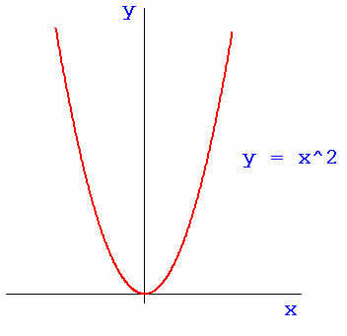
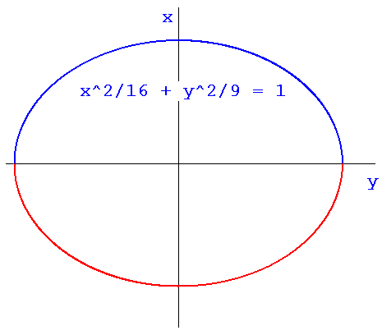
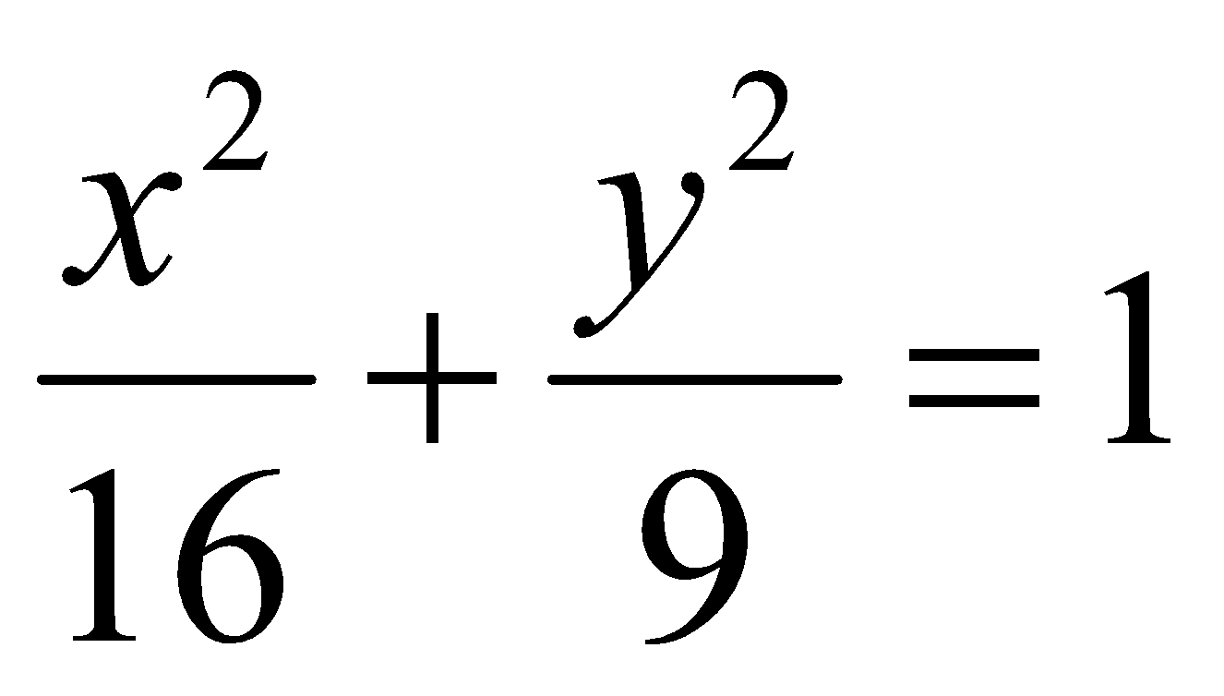
‹#›
Задания
«4»: Построить график функции y = x² на интервале [-3,3].
«5»: Построить график функции (эллипс)
Notes:
‹#›

Slide 118
Программирование на языке Паскаль
‹#›
Тема 9. Процедуры
© К.Ю. Поляков, 2006-2009

Slide 119
‹#›
Процедуры
Задача: Построить фигуру:
Особенность: Три похожие фигуры.
общее: размеры, угол поворота
отличия: координаты, цвет
?
Можно ли решить известными методами?
?
Сколько координат надо задать?
Notes:
‹#›

Slide 120
‹#›
Процедуры
Процедура – это вспомогательный алгоритм, который предназначен для выполнения некоторых действий.
Применение:
выполнение одинаковых действий в разных местах программы
разбивка программы (или другой процедуры) на подзадачи для лучшего восприятия
Задача
Подзадача1
Подзадача2
Подзадача3
1.1
1.2
1.3
2.1
2.2
2.3
3.1
3.2
3.3
Notes:
‹#›

Slide 121
‹#›
Процедуры
Порядок разработки:
выделить одинаковые или похожие действия (три фигуры)
найти в них общее (размеры, форма, угол поворота) и отличия (координаты, цвет)
отличия записать в виде неизвестных переменных, они будут параметрами процедуры
параметры
заголовок
(x, y-60)
procedure Tr( x, y, r, g, b: integer);
begin
MoveTo(x, y);
LineTo(x, y-60);
LineTo(x+100, y);
LineTo(x, y);
Brush(1, r, g, b);
Fill(x+20, y-20);
end;
60
(x+100, y)
MoveTo(x, y);
LineTo(x, y-60);
LineTo(x+100, y);
LineTo(x, y);
Brush(1, r, g, b);
Fill(x+20, y-20);
цвет
(x, y)
100
координаты
тело процедуры
Notes:
‹#›

Slide 122
‹#›
Программа
формальные параметры
program qq;
begin
Pen(1, 255, 0, 255);
Tr(100, 100, 0, 0, 255);
Tr(200, 100, 0, 255, 0);
Tr(200, 160, 255, 0, 0);
end.
60
procedure Tr( x, y, r, g, b: integer);
begin
...
end;
(100,100)
процедура
100
вызовы процедуры
фактические параметры
Notes:
‹#›

Slide 123
‹#›
Процедуры
Особенности:
все процедуры расположены выше основной программы
в заголовке процедуры перечисляются формальные параметры, они обозначаются именами, поскольку могут меняться
при вызове процедуры в скобках указывают фактические параметры (числа или арифметические выражения) в том же порядке
procedure Tr( x, y, r, g, b: integer);
Tr (200, 100, 0, 255, 0);
x
y
r
g
b
Notes:
‹#›

Slide 124
‹#›
Процедуры
Особенности:
для каждого формального параметра после двоеточия указывают его тип
если однотипные параметры стоят рядом, их перечисляют через запятую
внутри процедуры параметры используются так же, как и переменные
procedure A (x: real; y: integer; z: real);
procedure A (x, z: real; y, k, l: integer);
Notes:
‹#›

Slide 125
‹#›
Процедуры
Особенности:
в процедуре можно объявлять дополнительные локальные переменные, остальные процедуры не имеют к ним доступа
program qq;
procedure A(x, y: integer);
var a, b: real;
begin
a := (x + y)/6;
...
end;
begin
...
end.
procedure A(x, y: integer);
var a, b: real;
begin
a := (x + y)/6;
...
end;
локальные переменные
var a, b: real;
Notes:
‹#›

Slide 126
‹#›
Параметры-переменные
Задача: составить процедуру, которая меняет местами значения двух переменных.
Особенности:
надо, чтобы изменения, сделанные в процедуре, стали известны вызывающей программе
program qq;
var x, y: integer;
begin
x := 1; y := 2;
Exchange ( x, y );
writeln ( ’x = ’, x, ’ y = ’, y );
end.
procedure Exchange ( a, b: integer );
var c: integer;
begin
c := a; a := b; b := c;
end;
эта процедура работает с копиями параметров
x = 1 y = 2
Notes:
‹#›

Slide 127
‹#›
Параметры-переменные
параметры могут изменяться
procedure Exchange ( a, b: integer );
var c: integer;
begin
c := a; a := b; b := c;
end;
var
Применение: таким образом процедура (и функция) может возвращать несколько значений,
Запрещенные варианты вызова
Exchange ( 2, 3 ); { числа }
Exchange ( x+z, y+2 ); { выражения }
Notes:
‹#›

Slide 128
‹#›
Задания
«4»: Используя процедуры, построить фигуру.
«5»: Используя процедуры, построить фигуру.
равносторонний треугольник
a
a
0,866∙a
a
Notes:
‹#›

Slide 129
Программирование на языке Паскаль
‹#›
Тема 10. Рекурсия
© К.Ю. Поляков, 2006-2009

Slide 130
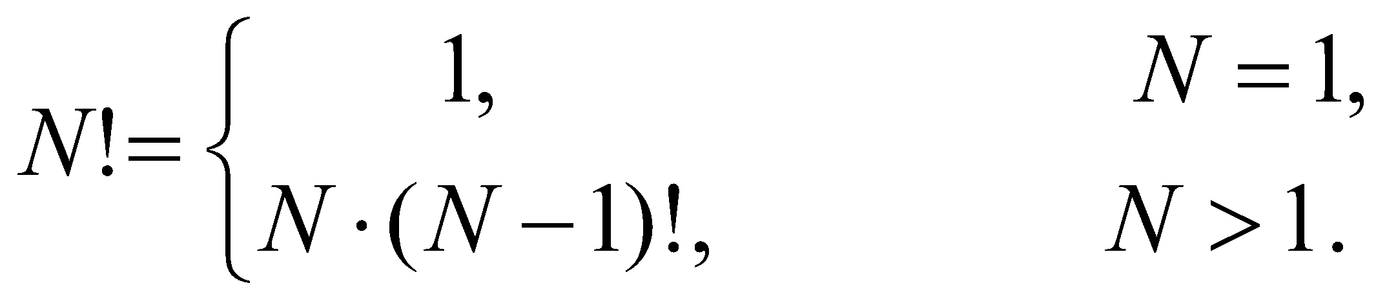
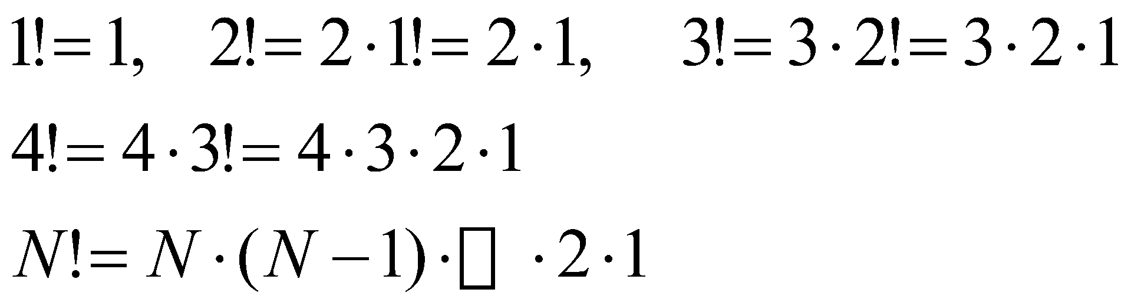
‹#›
Рекурсивные объекты
Примеры:
Сказка о попе и собаке:
У попа была собака, он ее любил.
Она съела кусок мяса, он ее убил.
В ямку закопал, надпись написал:
Сказка о попе и собаке
Рисунок с рекурсией:
Факториал:
если
если
Рекурсивный объект – это объект, определяемый через один или несколько таких же объектов.
Notes:
‹#›

Slide 131
‹#›
Дерево Пифагора
Дерево Пифагора из N уровней – это ствол и отходящие от него симметрично два дерева Пифагора из N-1 уровней, такие что длина их стволов в 2 раза меньше и угол между ними равен 90º.
6 уровней:
?
Как доказать, что это рекурсивная фигура?
Notes:
‹#›

Slide 132
‹#›
Дерево Пифагора
Особенности:
когда остановиться?
деревья имеют различный наклон
когда число оставшихся уровней станет равно нулю!
α+45º
x₁ = x₀ + L·cos(α)
y₁ = y₀ – L·sin(α)
α-45º
(x₁, y₁)
L
наклон «дочерних» деревьев
α
α + π/4
α – π/4
(x₀, y₀)
Notes:
‹#›

Slide 133
‹#›
Процедура
угол α
длина ствола
procedure Pifagor(x0, y0, a, L: real;
N: integer);
const k = 0.6; { изменение длины }
var x1, y1: real; { локальные переменные }
begin
if N > 0 then begin
x1 := x0 + L*cos(a);
y1 := y0 - L*sin(a);
Line (round(x0), round(y0),
round(x1), round(y1));
Pifagor (x1, y1, a+pi/4, L*k, N-1);
Pifagor (x1, y1, a-pi/4, L*k, N-1);
end;
end;
закончить, если N=0
рекурсивные вызовы
Рекурсивной называется процедура, вызывающая сама себя.
Notes:
‹#›

Slide 134
‹#›
Программа
program qq;
procedure Pifagor(x0, y0, a, L: real;
N: integer);
...
end;
begin
Pifagor (250, 400, pi/2, 150, 8);
end.
угол α
длина ствола
x₀
y₀
число уровней
?
Как наклонить дерево влево на 30º?
Pifagor (250, 400, 2*pi/3, 150, 8);
Notes:
‹#›

Slide 135
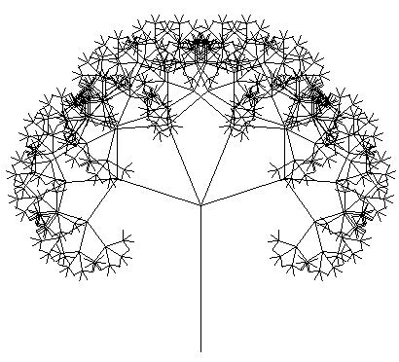
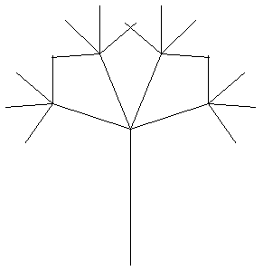
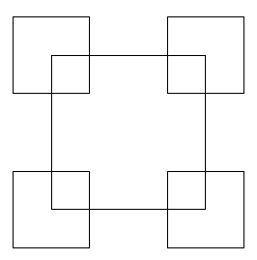
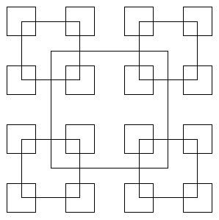
‹#›
Задания
«4»: Используя рекурсивную процедуру, построить фигуру:
«5»: Используя рекурсивную процедуру, построить фигуру:
Notes:
‹#›

Slide 136
Программирование на языке Паскаль
‹#›
Тема 11. Анимация
© К.Ю. Поляков, 2006-2009

Slide 137
‹#›
Анимация
Анимация (англ. animation) – оживление изображения на экране.
Задача: внутри синего квадрата 400 на 400 пикселей слева направо двигается желтый квадрат 20 на 20 пикселей. Программа останавливается, если нажата клавиша Esc или квадрат дошел до границы синей области.
Проблема: как изобразить перемещение объекта на экране?
Привязка: состояние объекта задается координатами (x,y)
Принцип анимации:
рисуем объект в точке (x,y)
задержка на несколько миллисекунд
стираем объект
изменяем координаты (x,y)
переходим к шагу 1
Notes:
‹#›

Slide 138
‹#›
Как "поймать" нажатие клавиши?
Событие – это изменение в состоянии какого-либо объекта или действие пользователя (нажатие на клавишу, щелчок мышкой).
IsEvent – логическая функция, которая определяет, было ли какое-то действие пользователя.
Event – процедура, которая определяет, какое именно событие случилось.
if IsEvent then begin
Event(k, x, y);
if k = 1 then
writeln('Клавиша с кодом ', x)
else { k = 2 }
writeln('Мышь: x=', x, ' y=', y);
end;
var k, x, y: integer;
Notes:
‹#›

Slide 139
‹#›
Как выйти из цикла при нажатии Esc?
True, если надо остановиться
program qq;
var stop: boolean;
k,code,i: integer;
begin
stop := False;
repeat
if IsEvent then begin
Event(k, code, i);
if (k = 1) and (code = 27) then
stop := True;
end;
...
until stop;
end.
запуск цикла
если что-то произошло...
что произошло?
если нажата клавиша с кодом 27 (Esc), то стоп
Notes:
‹#›

Slide 140
‹#›
Процедура (рисование и стирание)
Идеи
одна процедура рисует и стирает
стереть = нарисовать цветом фона
границу квадрата отключить (в основной программе)
(x, y)
(x+20, y+20)
рисовать (True) или нет (False)?
procedure Draw(x, y: integer; flag: boolean);
begin
if flag then
Brush(1, 255, 255, 0)
else
Brush(1, 0, 0, 255);
Rectangle(x, y, x+20, y+20);
end;
рисуем: цвет кисти – желтый
стираем: цвет кисти – синий
только заливка!
Notes:
‹#›

Slide 141
‹#›
Полная программа
program qq;
var x, y, k, code, i: integer;
stop: boolean;
procedure Draw(x,y: integer; flag: Boolean);
begin
...
end;
begin
Brush(1, 0, 0, 255);
Rectangle(10, 10, 400, 400);
Pen(0, 0, 0, 255);
x := 10; y := 200; stop := false;
repeat
if IsEvent then begin
...
end;
Draw(x, y, True);
Delay(10);
Draw(x, y, False);
x := x + 1;
if x >= 400-20 then stop := true;
until stop;
end.
процедура
синий фон
отключить границу
начальные условия
выход по клавише Esc
ждем 10 мс
выход при касании границы
Notes:
‹#›

Slide 142
‹#›
Задания
«4»: Два квадрата двигаются в противоположном направлении:
«5»: Два квадрата двигаются в противоположном направлении и отталкиваются от стенок синего квадрата:
Notes:
‹#›

Slide 143
‹#›
Управление клавишами
Задача: жёлтый квадрат внутри синего квадрата управляется клавишами-стрелками. Коды клавиш:
влево – 37 вверх – 38 Esc – 27
вправо – 39 вниз – 40
Проблема: как изменять направление движения?
Решение:
если было нажатие на клавишу, …
if {было событие} then begin
if {нажата клавиша} then begin
{получить код клавиши - code}
if code = 37 then x := x – 1;
if code = 38 then y := y – 1;
if code = 39 then x := x + 1;
if code = 40 then y := y + 1;
if code = 27 then stop := True;
end;
end;
IsEvent
Event ( k, code, i);
if k = 1 then begin
case code of
37: x := x – 1; 38: y := y – 1;
39: x := x + 1; 40: y := y + 1;
27: stop := True;
end;
Notes:
‹#›

Slide 144
‹#›
Программа
program qq;
var x, y, k, code, i: integer;
stop: boolean;
begin
...
repeat
Draw(x, y, True);
Delay(20);
Draw(x, y, False);
until stop;
end.
процедура
procedure Draw(x,y: integer; flag: Boolean);
begin
...
end;
основной цикл
обработка событий
if IsEvent then begin
...
end;
?
Что плохо?
Notes:
‹#›

Slide 145
‹#›
Как убрать мигание?
Проблема: даже если не нажата никакая клавиша, квадрат перерисовывается через каждые 20 мс (мигание!)
Что хочется: не перерисовать квадрат, если не было никакого события
Решение: нарисовать квадрат и ждать события
Новая проблема: как ждать события?
Решение новой проблемы: пустой цикл "пока не случилось событие, ничего не делай":
while not IsEvent do;
Notes:
‹#›

Slide 146
‹#›
Программа
program qq;
var x, y, k, code, i: integer;
stop: boolean;
begin
...
repeat
Draw(x, y, True);
while not IsEvent do;
until stop;
end.
процедура
procedure Draw(x,y: integer; flag: Boolean);
begin
...
end;
рисуем квадрат
ждем события
while not IsEvent do;
только теперь стираем
Draw(x, y, False);
Event(k, code, i);
...
?
Что можно улучшить?
Notes:
‹#›

Slide 147
‹#›
Задания
«4»: Квадрат двигается при нажатии стрелок, однако не может выйти за границы синего квадрата:
«5»: Квадрат непрерывно двигается, при нажатии стрелок меняет направление и отталкивается от стенок синего квадрата:
Notes:
‹#›

Slide 148
‹#›
Вращение
Задача: изобразить модель вращения Земли вокруг Солнца.
Проблема: движение по окружности, как изменять координаты?
Решение: использовать в качестве независимой переменной (менять в цикле) угол поворота α
(x, y)
L
x = x₀ + L·cos(α)
y = y₀ – L·sin(α)
α
(x₀, y₀)
Notes:
‹#›

Slide 149
‹#›
Процедура
рисовать (True) или нет (False)?
procedure Draw(x, y: integer; flag: boolean);
const r = 10;
begin
if flag then
Brush(1, 100, 100, 255)
else
Brush(1, 0, 0, 0);
Ellipse(x-r, y-r, x+r, y+r);
end;
радиус Земли
рисуем: цвет кисти – голубой
стираем: цвет кисти – черный
только заливка!
(x-r, y-r)
(x,y)
(x+r, y+r)
Notes:
‹#›

Slide 150
‹#›
Константы и переменные
program qq;
const rSun = 60; { радиус Солнца}
L = 150; { радиус орбиты Земли }
x0 = 200; { координаты центра Солнца}
y0 = 200;
var x, y, { координаты Земли }
k, code, i: integer; { для Event }
a, ha: real; { угол поворота, шаг }
stop: boolean; { признак остановки программы }
begin
...
end.
procedure Draw(x, y: integer; flag: Boolean);
begin
...
end;
Notes:
‹#›

Slide 151
‹#›
Основная программа
program qq;
...
begin
Brush(1, 0, 0, 0); Fill(1,1);
Brush(1, 255, 255, 0);
Ellipse(x0-rSun, y0-rSun, x0+rSun, y0+rSun);
a := 0; ha := 1*pi/180; { начальный угол, шаг 1º за 100 мс}
stop := false;
Pen(0,0,0,0); { отключаем контуры }
repeat
x := round(x0 + L*cos(a));
y := round(y0 - L*sin(a));
Draw(x, y, True);
Delay(100);
Draw(x, y, False);
a := a + ha;
until stop;
end.
залить фон черным
рисуем Солнце
новые координаты
ждем 100 мс
if IsEvent then begin
Event(k, code, i);
if (k = 1) and (code = 27) then stop := true;
end;
поворот на ha
Notes:
‹#›

Slide 152
‹#›
Задания
«4»: Изобразить модель Солнца с двумя планетами, которые вращаются в противоположные стороны:
«5»: Изобразить модель системы Солнце-Земля-Луна:
Notes:
‹#›

Slide 153
Программирование на языке Паскаль
‹#›
Тема 12. Функции
© К.Ю. Поляков, 2006-2009

Slide 154
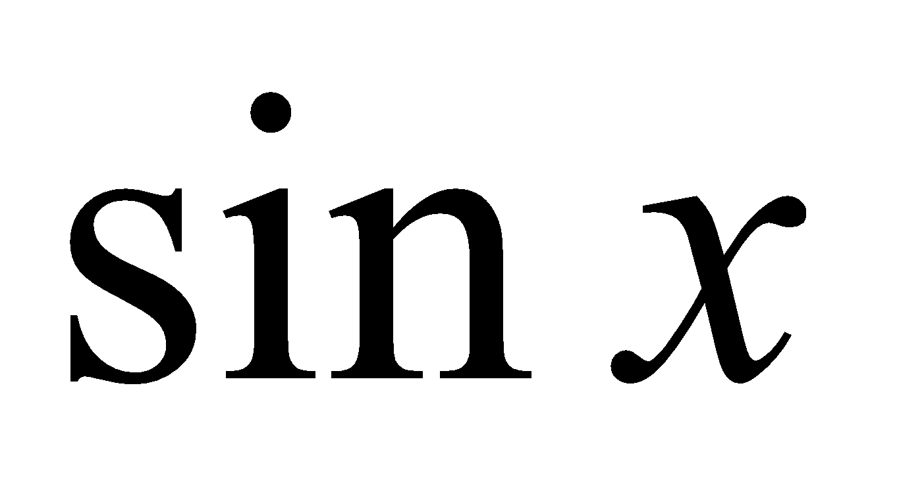
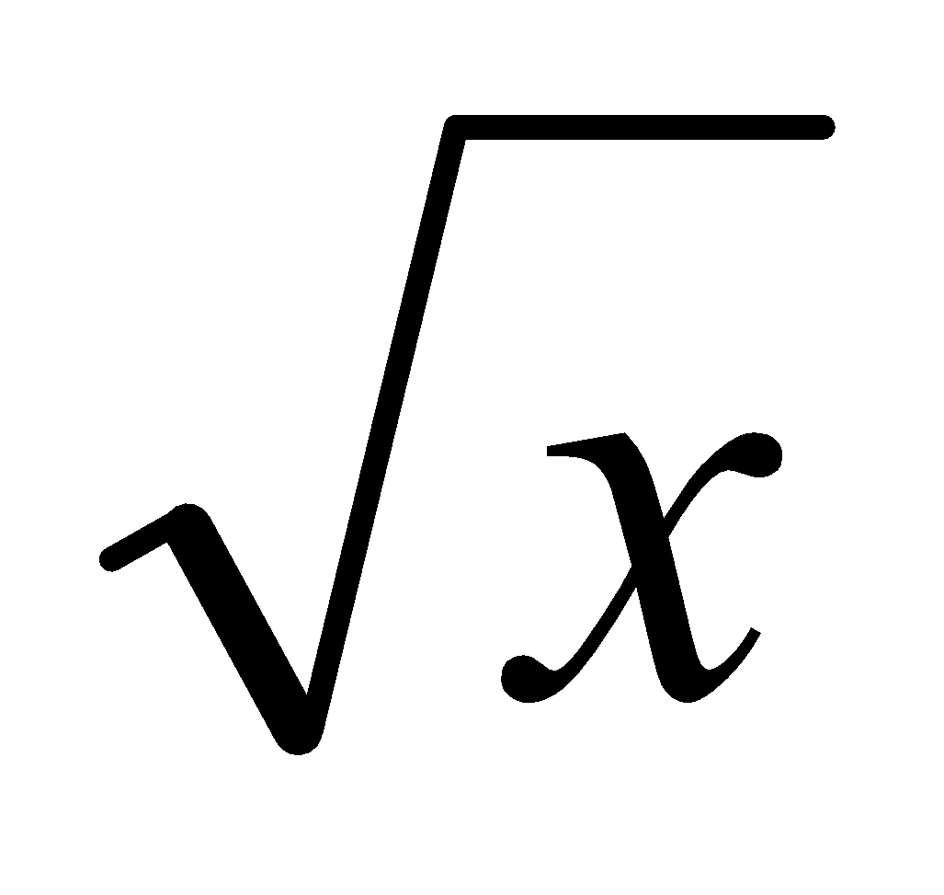
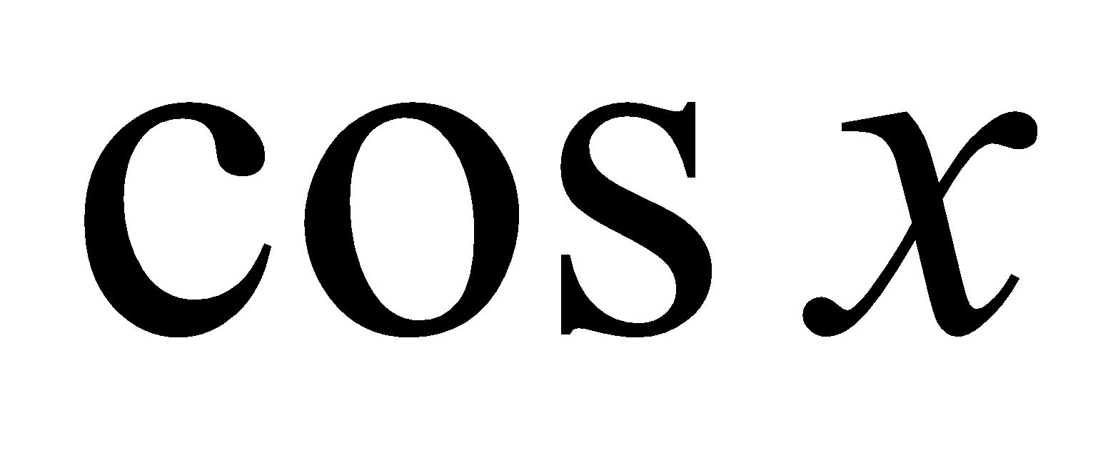
‹#›
Функции
Функция – это вспомогательный алгоритм (подпрограмма), результатом работы которого является некоторое значение.
Примеры:
вычисление , ,
расчет значений по сложным формулам
ответ на вопрос (простое число или нет?)
Зачем?
для выполнения одинаковых расчетов в различных местах программы
для создания общедоступных библиотек функций
?
В чем отличие от процедур?
Notes:
‹#›

Slide 155
‹#›
Функции
Задача: составить функцию, которая вычисляет наибольшее из двух значений, и привести пример ее использования
Функция:
формальные параметры
function Max (a, b: integer): integer;
begin
if a > b then Max := a
else Max := b;
end;
это результат функции
Notes:
‹#›

Slide 156
‹#›
Функции
Особенности:
заголовок начинается словом function
формальные параметры описываются так же, как и для процедур
можно использовать параметры-переменные
в конце заголовка через двоеточие указывается тип результата
функции располагаются ВЫШЕ основной программы
Max (a, b: integer): integer;
function
function qq( a, b: integer; x: real ): real;
a, b: integer; x: real
function Max ( a, b: integer): integer;
var
function Max (a, b: integer): ;
integer
Notes:
‹#›

Slide 157
‹#›
Функции
Особенности:
можно объявлять и использовать локальные переменные
значение, которое является результатом, записывается в переменную, имя которой совпадает с названием функции; объявлять ее НЕ НАДО:
function qq (a, b: integer): float;
begin
...
end;
var x, y: real;
function Max (a, b: integer): integer;
begin
...
end;
Max := a;
!
В Delphi:
Result := a;
Notes:
‹#›

Slide 158
‹#›
Программа
program qq;
var a, b, max: integer;
begin
writeln('Введите два числа');
read(a, b);
max := Max ( a, b );
writeln('Наибольшее число ', max );
end.
c
function Max (a, b: integer): integer;
begin
...
end;
фактические параметры
вызов функции
c
c
!
Имена переменных, функций и процедур не должны совпадать!
Notes:
‹#›

Slide 159
‹#›
Задания
«4»: Составить функцию, которая определяет сумму всех чисел от 1 до N и привести пример ее использования.
Пример:
Введите число:
100
сумма = 5050
«5»: Составить функцию, которая определяет, сколько зерен попросил положить на N-ую клетку изобретатель шахмат (на 1-ую – 1 зерно, на 2-ую – 2 зерна, на 3-ю – 4 зерна, …)
Пример:
Введите номер клетки:
28
На 28-ой клетке 134217728 зерен.
Notes:
‹#›

Slide 160
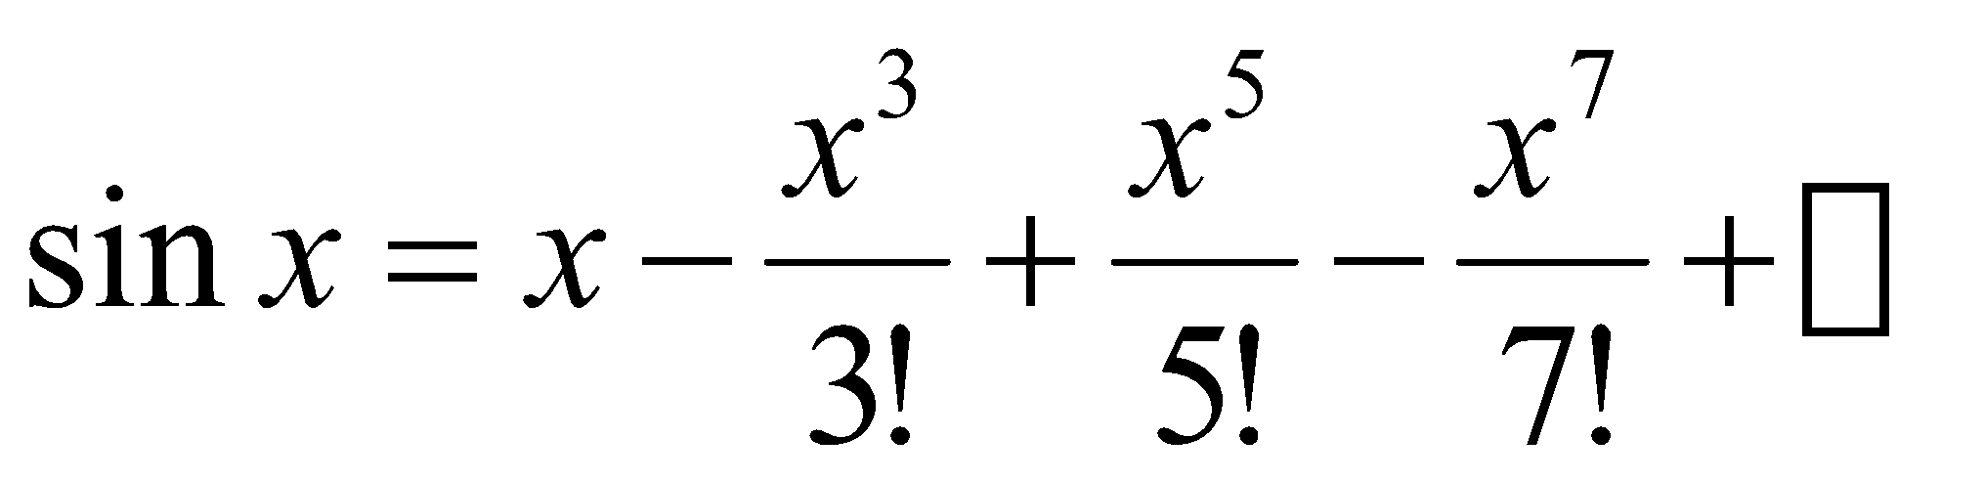
‹#›
Задания (вариант 2)
«4»: Составить функцию, которая определяет наибольший общий делитель двух натуральных и привести пример ее использования.
Пример:
Введите два числа:
14 21
НОД(14,21)=7
«5»: Составить функцию, которая вычисляет функцию синус как сумму ряда (с точностью 0.001)
Пример:
Введите угол в градусах:
45
sin(45) = 0.707
x в радианах!
Notes:
‹#›

Slide 161
‹#›
Логические функции
Задача: составить функцию, которая определяет, верно ли, что заданное число – простое.
Особенности:
ответ – логическое значение (True или False)
результат функции можно использовать как логическую величину в условиях (if, while)
Алгоритм: считаем число делителей в интервале от 2 до N-1, если оно не равно нулю – число составное.
count := 0;
for i := 2 to N-1 do
if N mod i = 0 then
count := count + 1;
if count = 0 then
{ число N простое}
else { число N составное }
for i := 2 to N-1 do
if N mod i = 0 then
count := count + 1;
?
Как улучшить?
Notes:
‹#›

Slide 162
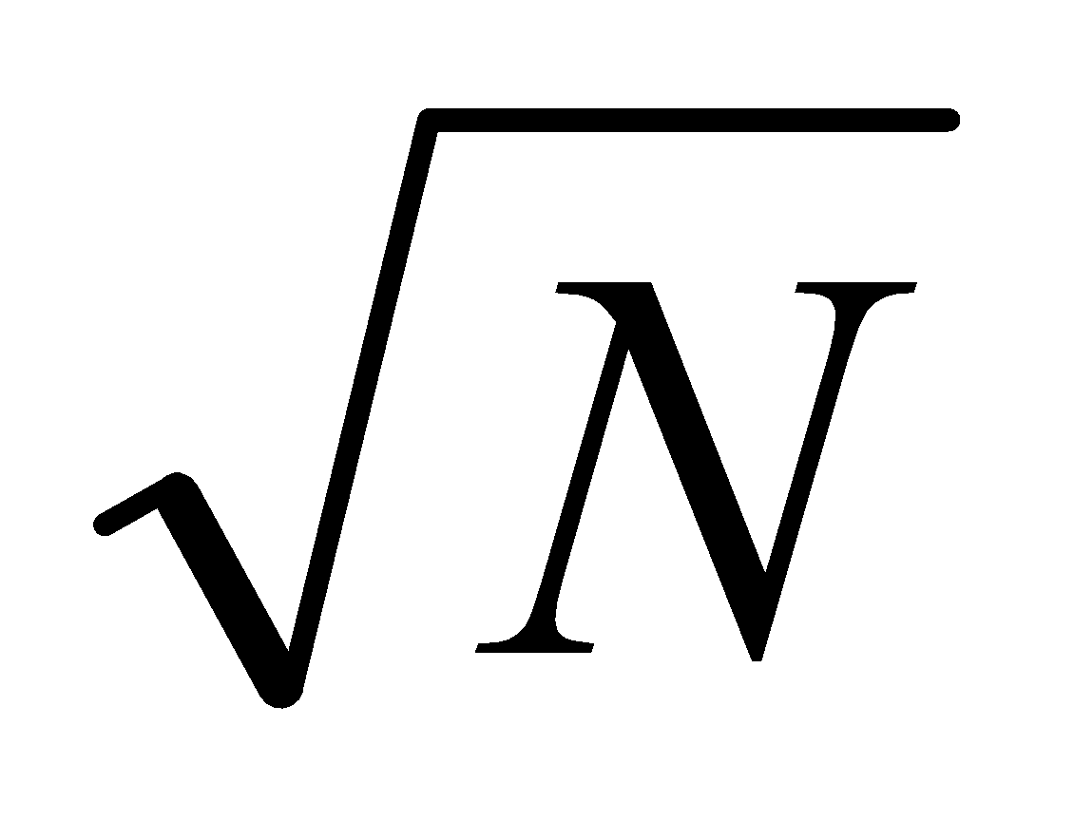
‹#›
Логические функции
program qq;
var N: integer;
begin
writeln('Введите целое число');
read(N);
if Prime(N) then
writeln(N, ' – простое число')
else writeln(N, ' – составное число');
end.
результат – логическое значение
function Prime (N: integer): boolean;
var count, i: integer;
begin
i := 2; count := 0;
while i*i <= N do begin
if N mod i = 0 then count := count + 1;
i := i + 1;
end;
Prime := (count = 0);
end;
перебор только до
условие – это логическое значение
вызов функции
Notes:
‹#›

Slide 163
‹#›
Задания
«4»: Составить функцию, которая определяет, верно ли, что сумма его цифр – четное число.
Пример:
Введите число:
136
Сумма цифр четная.
«5»: Составить функцию, которая определяет, верно ли, что в заданном числе все цифры стоят по возрастанию.
Пример:
Введите число:
258
Верно.
Введите число:
245
Сумма цифр нечетная.
Введите число:
528
Неверно.
Notes:
‹#›

Slide 164
Программирование на языке Паскаль
‹#›
Тема 13. Случайные числа
© К.Ю. Поляков, 2006-2009

Slide 165
‹#›
Случайные числа
Случайные явления: везде…
бросание монеты («орел» или «решка»)
падение снега
броуновское движение
помехи при телефонной связи
шум радиоэфира
Случайные числа – это такая последовательность чисел, для которой невозможно предсказать следующее даже зная все предыдущие.
Проблема: как получить на компьютере?
Возможные решения:
использовать внешний источник шумовых помех
с помощью математических преобразований
Notes:
‹#›

Slide 166
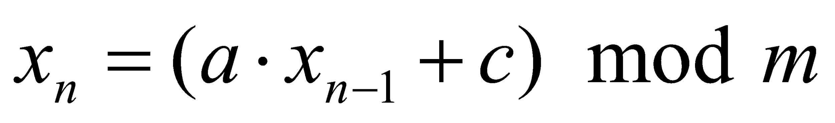
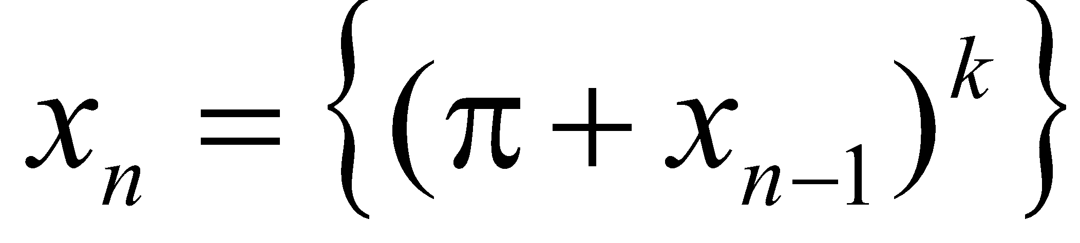
‹#›
Псевдослучайные числа
Псевдослучайные числа – это такая последовательность чисел, которая обладает свойствами случайных чисел, но каждое следующее число вычисляется по заданной формуле.
Примеры:
Случайные целые числа [0,m) (линейный конгруэнтный метод)
Случайные вещественные числа [0,1]
Литература:
Д. Кнут, Искусство программирования для ЭВМ, т.2.
a, c, m - целые числа
простое число
2³⁰-1
например, k = 5
дробная часть числа
Notes:
‹#›

Slide 167
‹#›
Распределение случайных чисел
Модель: снежинки падают на отрезок [a,b]
распределение
равномерное
неравномерное
a
b
a
b
?
Сколько может быть разных распределений?
Notes:
‹#›

Slide 168
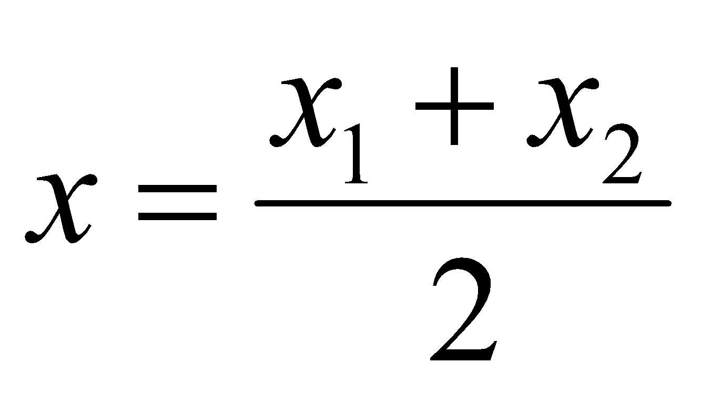
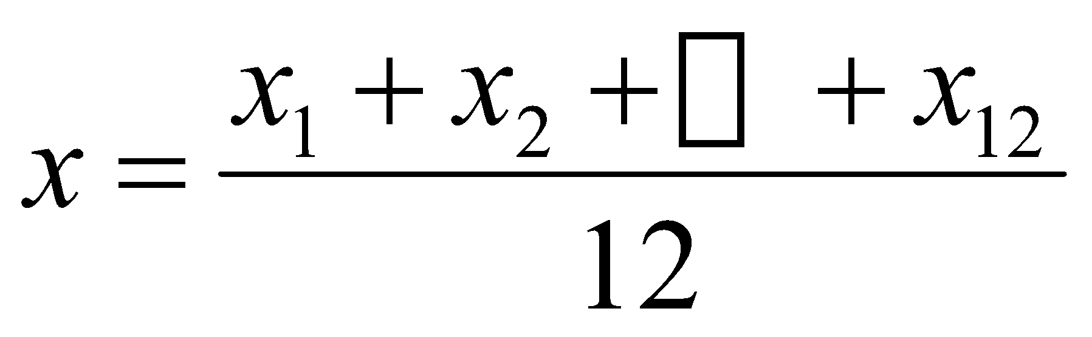
‹#›
Распределение случайных чисел
Особенности:
распределение – это характеристика всей последовательности, а не одного числа
равномерное распределение одно, компьютерные датчики (псевдо)случайных чисел дают равномерное распределение
неравномерных – много
любое неравномерное можно получить с помощью равномерного
a
b
a
b
равномерное распределение
неравномерное распределение
Notes:
‹#›

Slide 169
‹#›
Генератор случайных чисел в Паскале
Целые числа в интервале [0,N]:
var x: integer;
...
x := random ( 100 ); { интервал [0,99] }
Вещественные числа в интервале [0,1]
var x: real;
...
x := random; { интервал [0,1] }
Notes:
‹#›

Slide 170

‹#›
Случайные числа
Задача: заполнить прямоугольник 400 на 300 пикселей равномерно точками случайного цвета
Как получить случайные координаты точки?
x := random ( 400 );
y := random ( 300 );
Как добиться равномерности?
обеспечивается автоматически при использовании функции random
Как получить случайный цвет?
Pen (1, random(256), random(256), random(256));
Point ( x, y );
Notes:
‹#›

Slide 171
‹#›
Программа
program qq;
var x, y, k, code, i: integer;
stop: boolean;
begin
stop := False;
repeat
x := random(400);
y := random(300);
Pen(1, random(256), random(256), random(256));
Point(x, y );
if IsEvent then begin
Event(k, code, i);
if (k = 1) and (code = 27) then stop := True;
end;
until stop;
end.
случайные координаты
случайный цвет
выход по клавише Esc
Notes:
‹#›

Slide 172
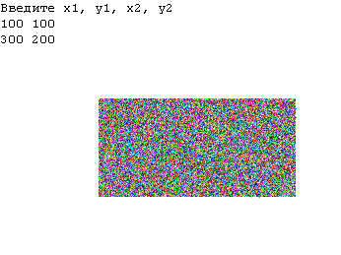
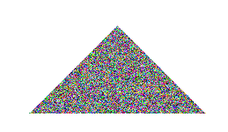
‹#›
Задания
«4»: Ввести с клавиатуры координаты углов прямоугольника и заполнить его точками случайного цвета.
«5»: Заполнить треугольник точками случайного цвета (равномерно или неравномерно).
Подсказка: возьмите равнобедренный треугольник с углом 45^{о}.
(100,100)
(300,200)
Notes:
‹#›

Slide 173
‹#›
Конец фильма
Notes:
‹#›

